Slide 1
Le pays de l’olonkho
l’olonkho est
le chef-d’oeuvre mondial

Slide 3
Olonkho
L’olonkho est un poème épique qui reflète la philosophie des Sakhas, leur vision du monde.
Il existe toujours de l’antiquité jusqu’à nos jours, qu’on transmet de bouche en bouche. Le héros principal est une caractéristique morale du peuple. C’est pourquoi tout le monde l’ecoute avec une grande attention.
Au XX-ième siècle les savants du folklore ont étudié minituesement les oeuvres orales et écrites du people. En 1941 en Yakoutie il y avait plus de 400 chanteurs d’Olonkho. Les savants ont inscrits 396 olonkhos chantés par 83 chanteurs. Ceux qui exécutaient ces chants étaient illetrés, mais le peuple les respectait beaucoup pour leur talent et leur intelligence.

Slide 4
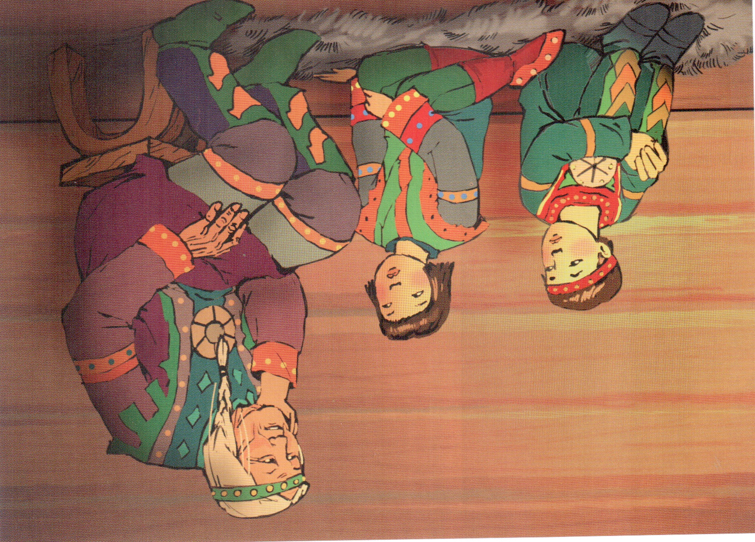

Slide 5
Par exemple, Piotr Kolessov de 86 ans habitant de la region de Namtsy savait bien 4 ou 5 olonkhos et il les chantait. Il savait aussi beaucoup de contes et de fables. En Yakoutie parmi les chanteurs on peut citer: T. Zakharov, A. Abramov – Kynat, D. Govorov, C. Pétrov, E. Ivanova, etc.
En 2005 l’Olonkho est entré dans la liste de chefs-d’oeuvre du monde entier.
Le Directeur Général de l’UNESKO Monsieur Koïtiro Matzuura est arrivé en juillet de 2006 en Yakoutie pour annoncer cette grande nouvelle et pour prendre connaissance avec les habitants de la republique.
Alors l’olonkho du people sakha est monté en haut niveau et a fait un pas solide au 3-ième millénaire.

Slide 6
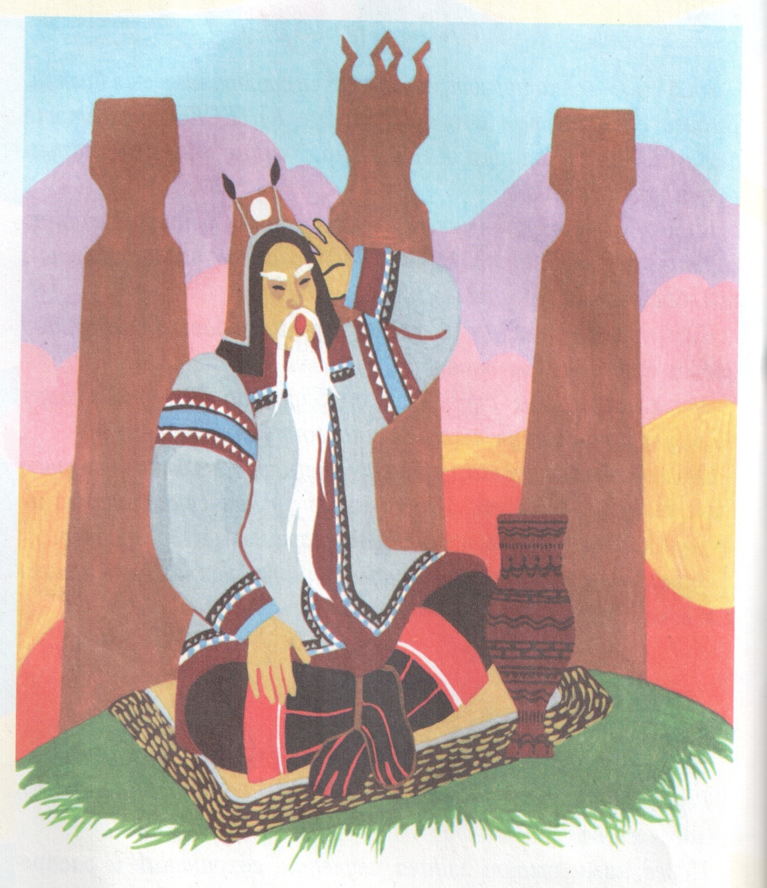
Olonkhohoute.
Selon la legende, l’auteur et le premier interprète d’olonkho était Seerken-Sehen. L’olonkho existe depuis des siècles, on voyait apparaitre un nombre considerable d’olonkhohoutes. Par exemple, au XVII-ième siècle les noms de Yrya Tchonkoudaan, Yrya Tcheket Tour, Sehenneekh Sekkidiep étaient bien célèbres.
Dans l’olonkho il y a des personnages, qui incarnent le bien et le mal. On y voit les Bootours, héros, les Aïyys, créateurs supérieures, les chamans bons et mauvais et les monstres.
Le personnage principal est le Bootour, défendeur de son peuple contre les Abaahys.
Dans la mythologie sakha, l’univers est composé de trois mondes: le Monde Superieur, le Monde du Milieu et le Monde Inférieur.

Slide 7
Un grand poète sakha, Platon Oïounsky a composé un poème de neufs chants (34 000 vers) en s’inspirant de plusieurs olonkhos populaires, pour raconter les exploits légendaries d’un héros célèbre, Niourgoun Bootour, l’intrépide.
Platon Alexeevitch
Slepsov- Oïounsky
(1893-1939)

Slide 8
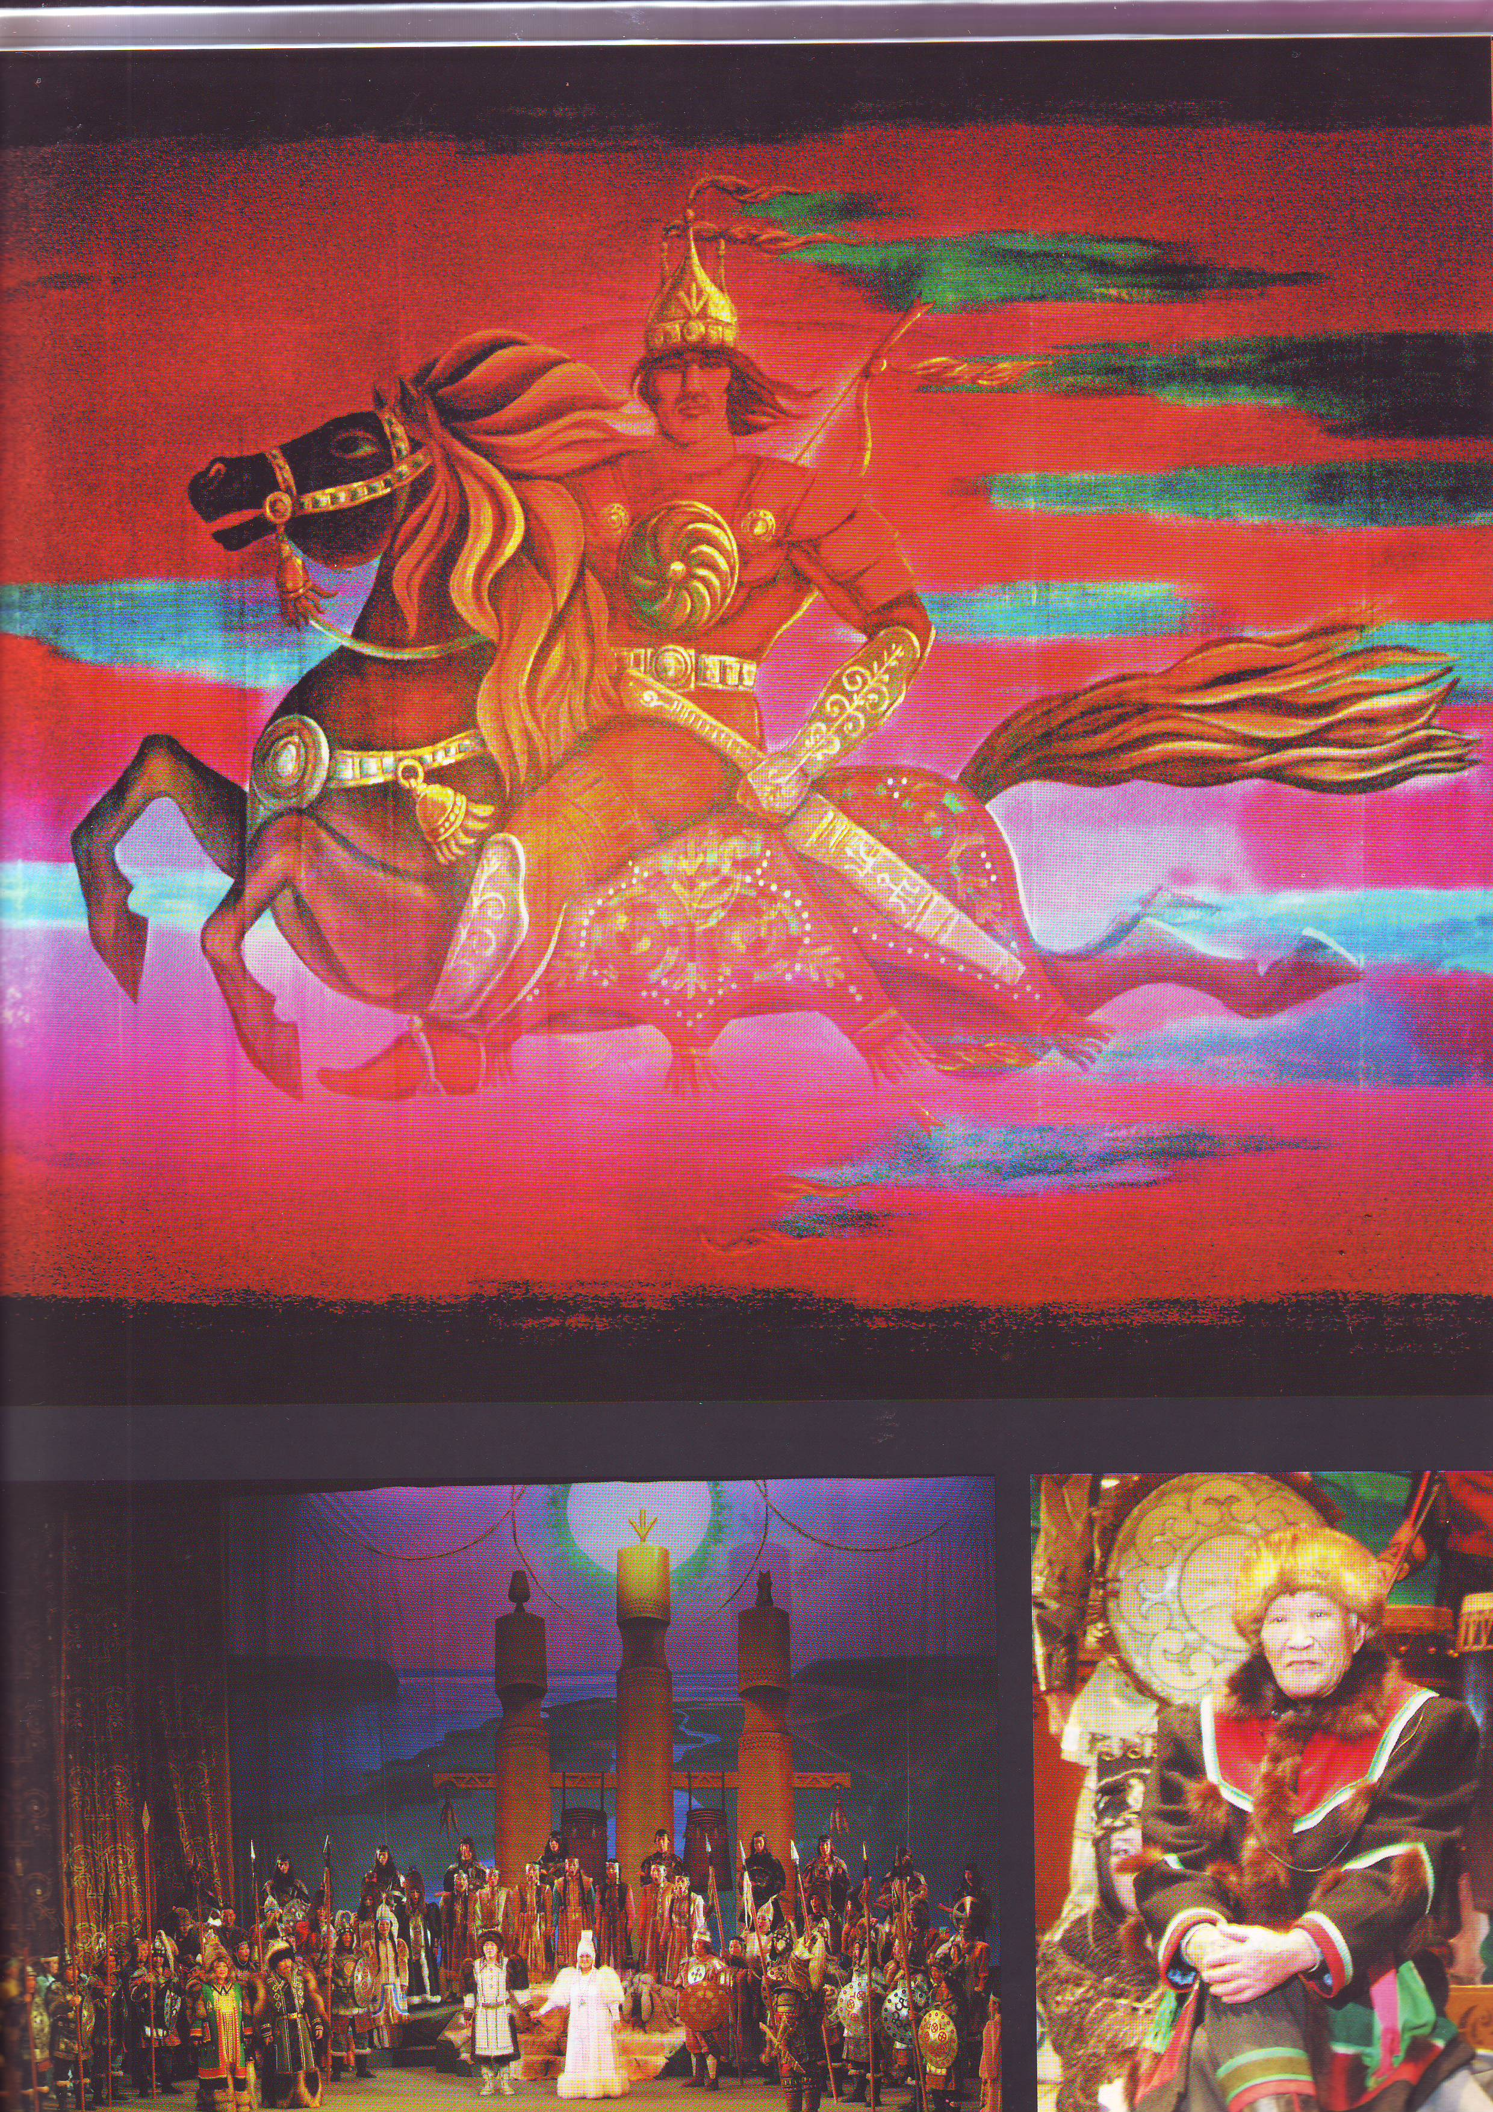
Niourgoun Bootour,
l’intrépide

Slide 9
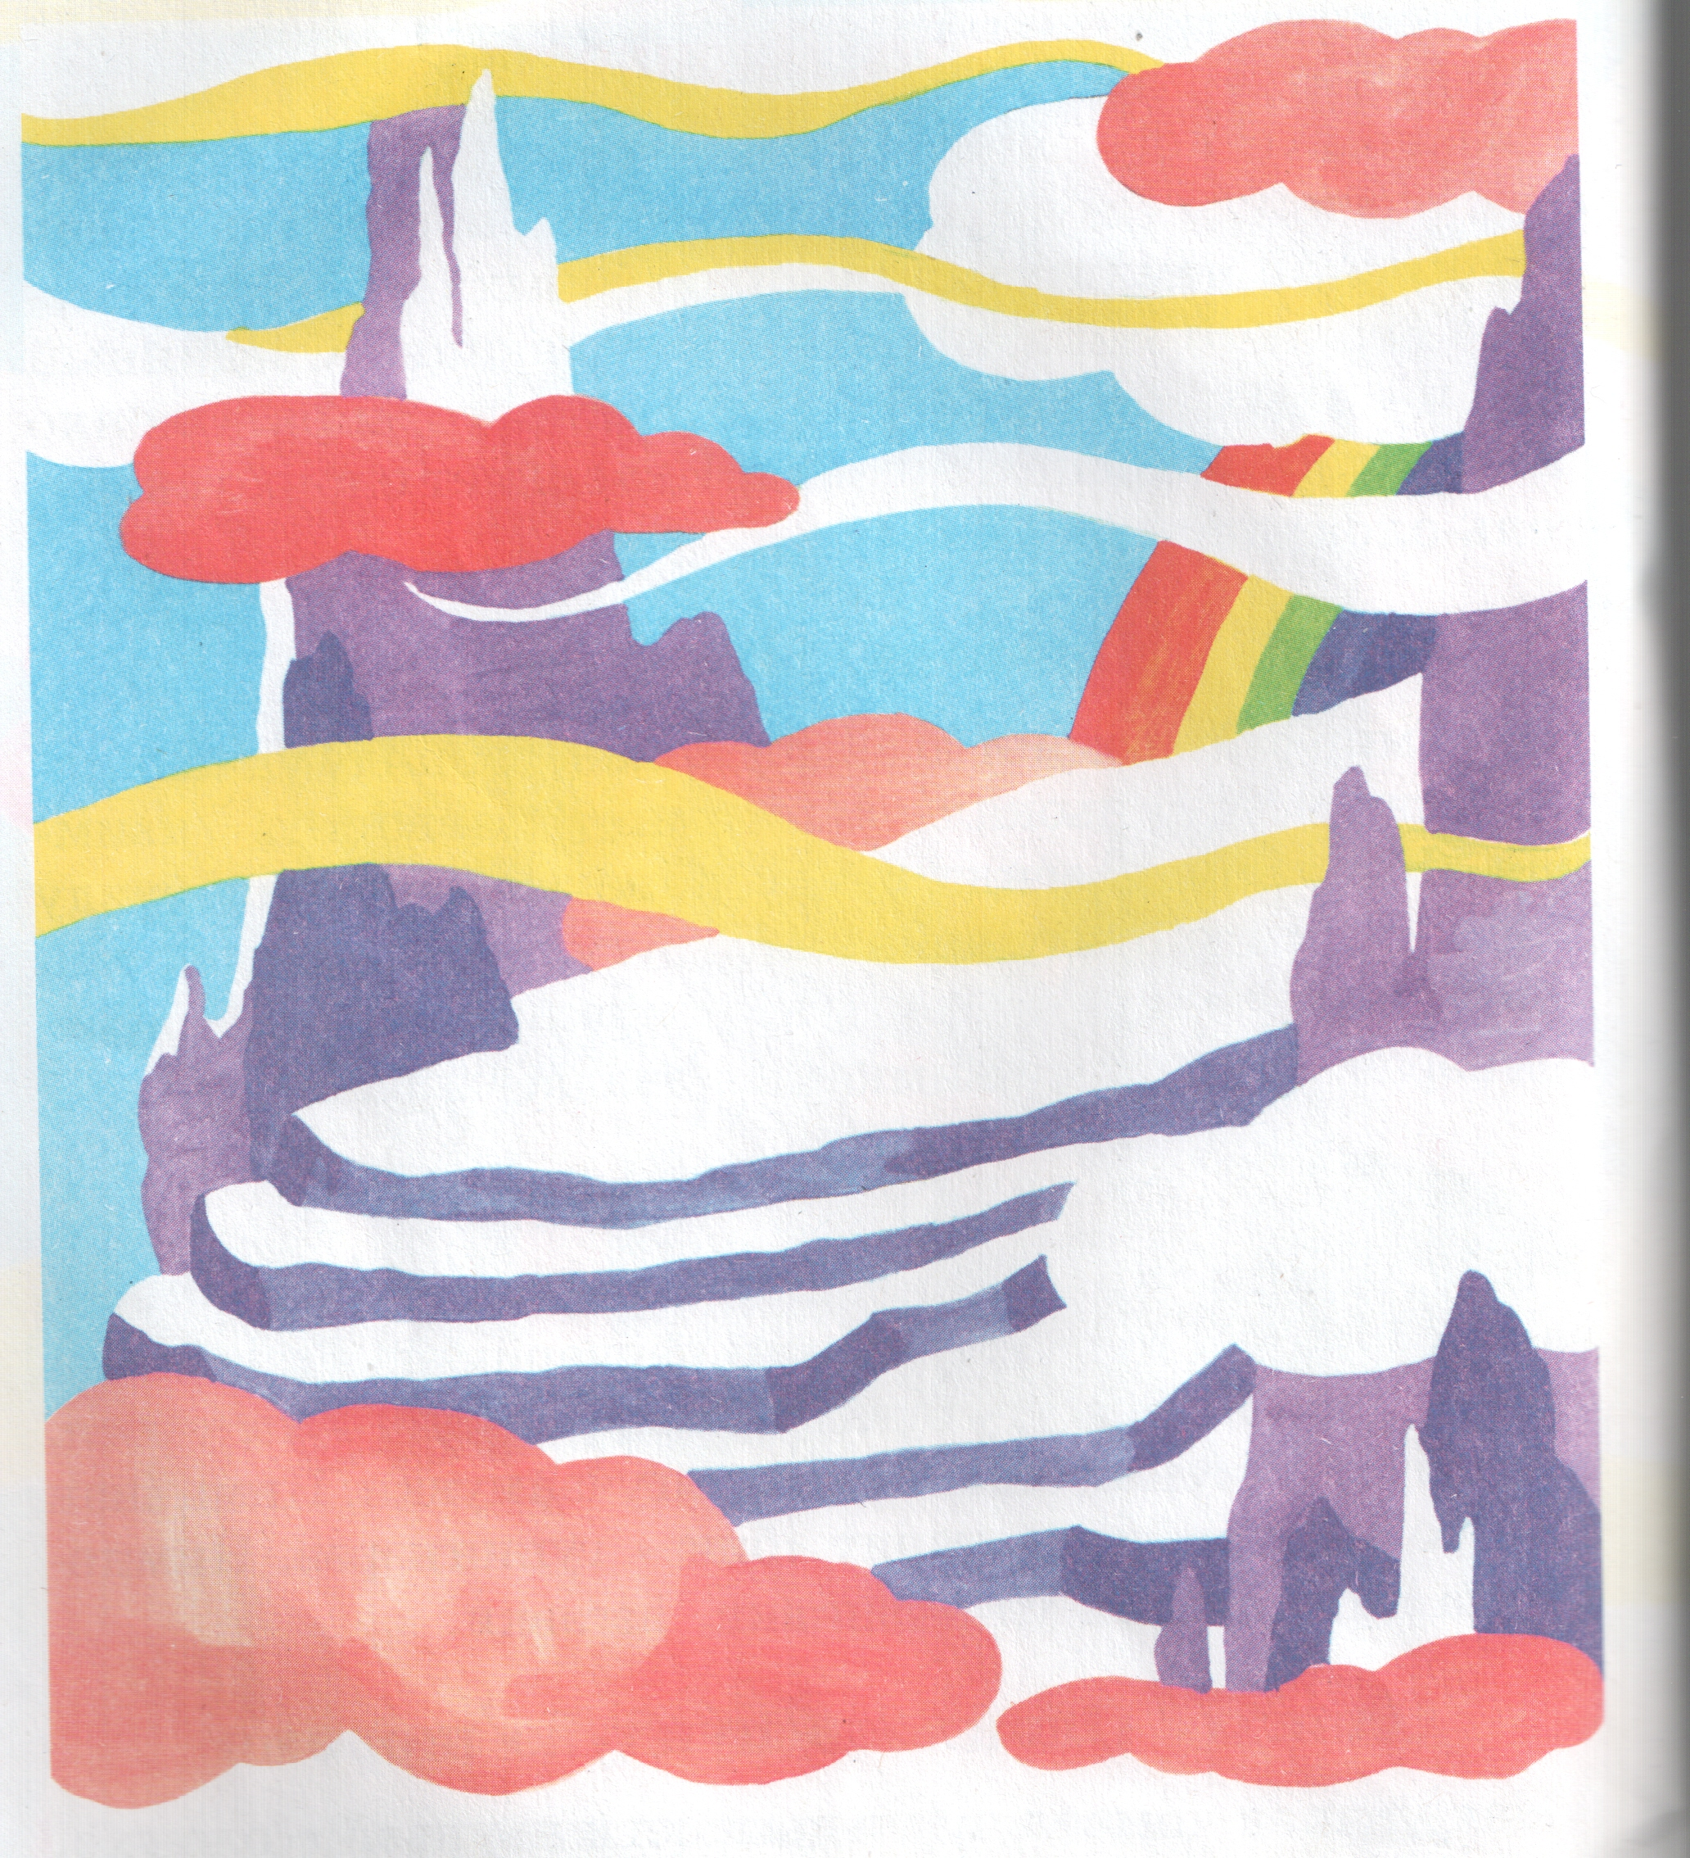
Le Monde Superieur comporte neuf cieux peuplés de creatures supérieures, les aïyys.
Le Monde Superieur

Slide 10
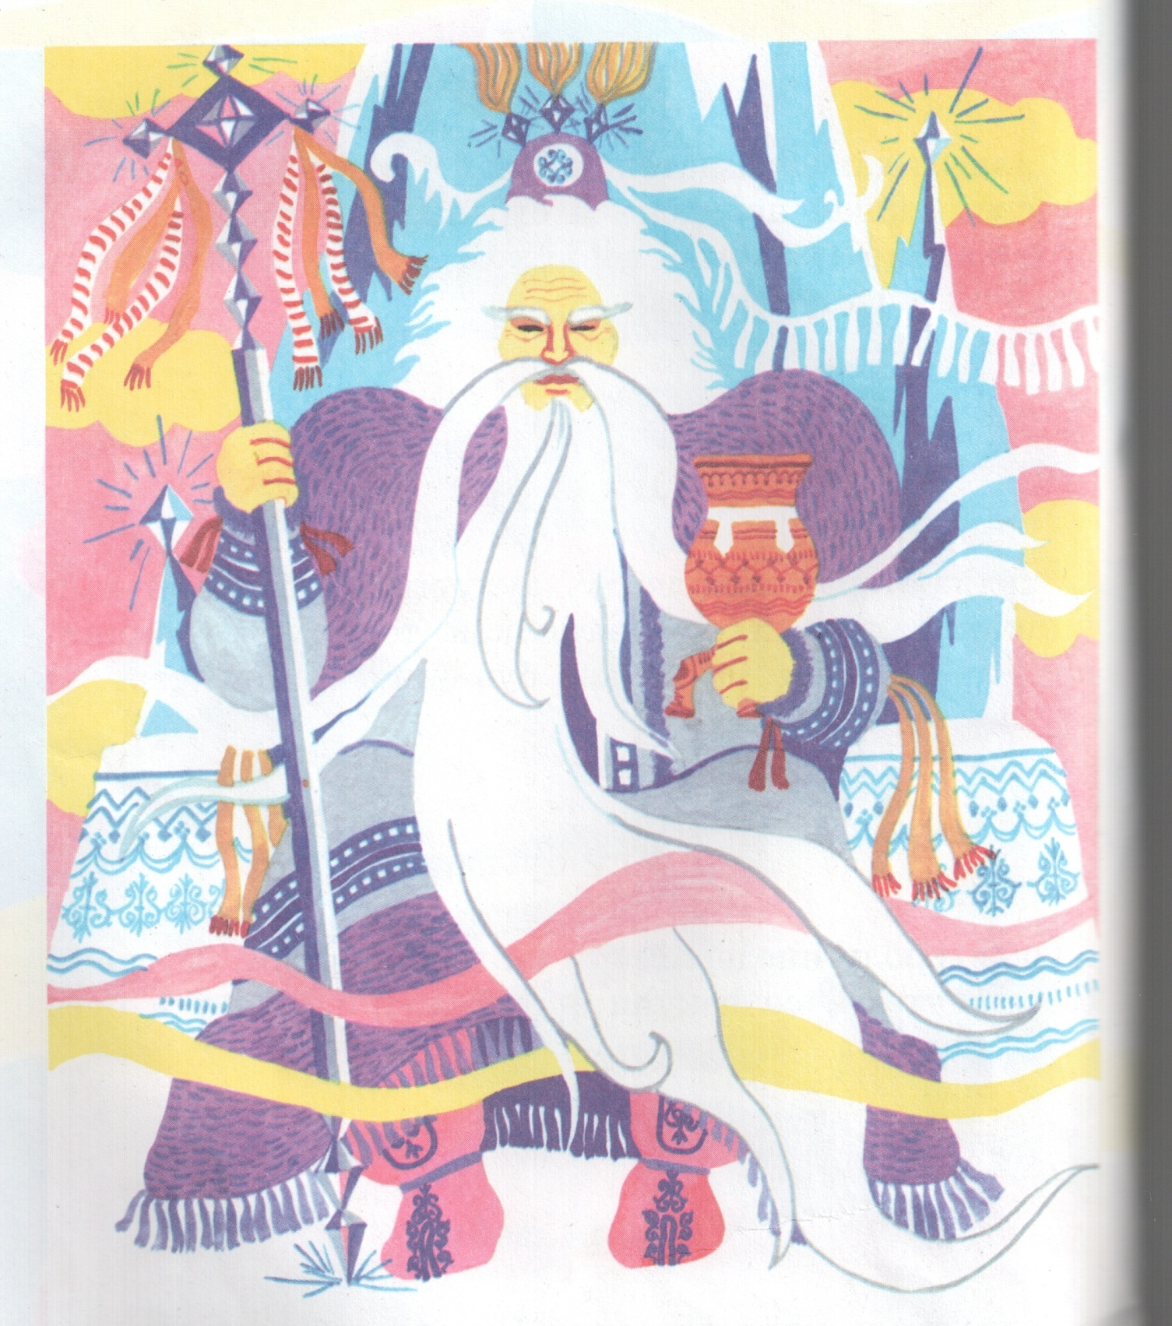
Urun Aar Toïon
Urun aar Toïon gouvernait par Le Monde Superieur . Il était un vieillard aux cheveux blancs, à barbe blanche. Il avait un chapeau à bout pointu de trois zibelines.

Slide 11
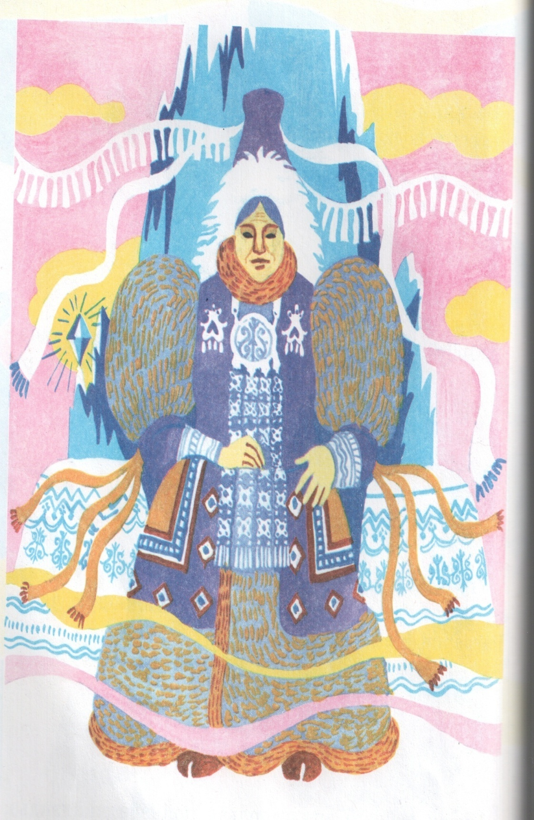
Adiyna Cier Khotoune
Adiyna Cier Khotoune était une femme fidèle d’ Urun Aar Toïon.

Slide 12
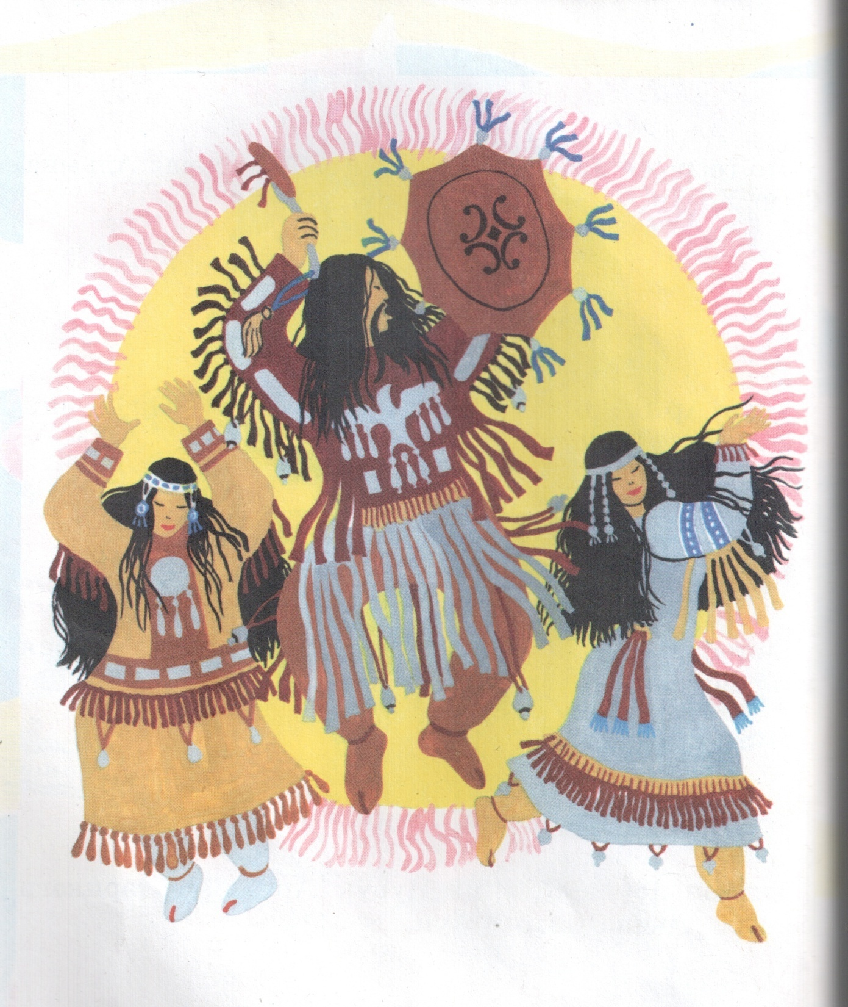
Les habitants du Monde Superieur
Ils avaient 9 grands chamans – oïouns, 8 chamanes- oudaguanes blanches, des amis et des parents innombrables.

Slide 13
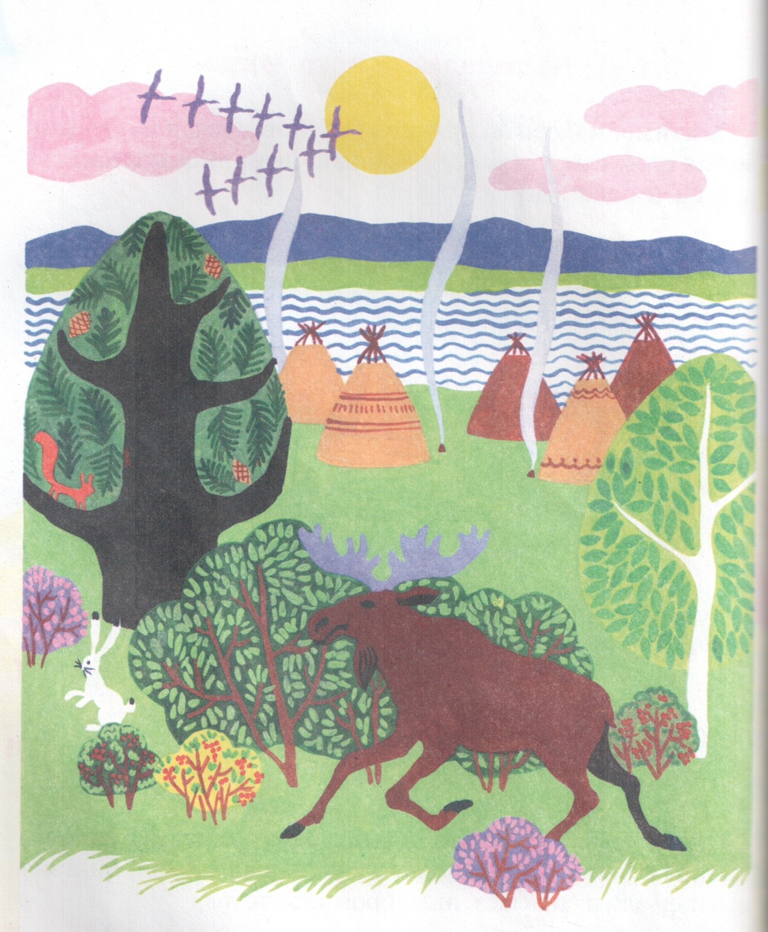
Le Monde du Milieu était très large, fleuri, avec un soleil levant haut.
le Monde du Milieu

Slide 14
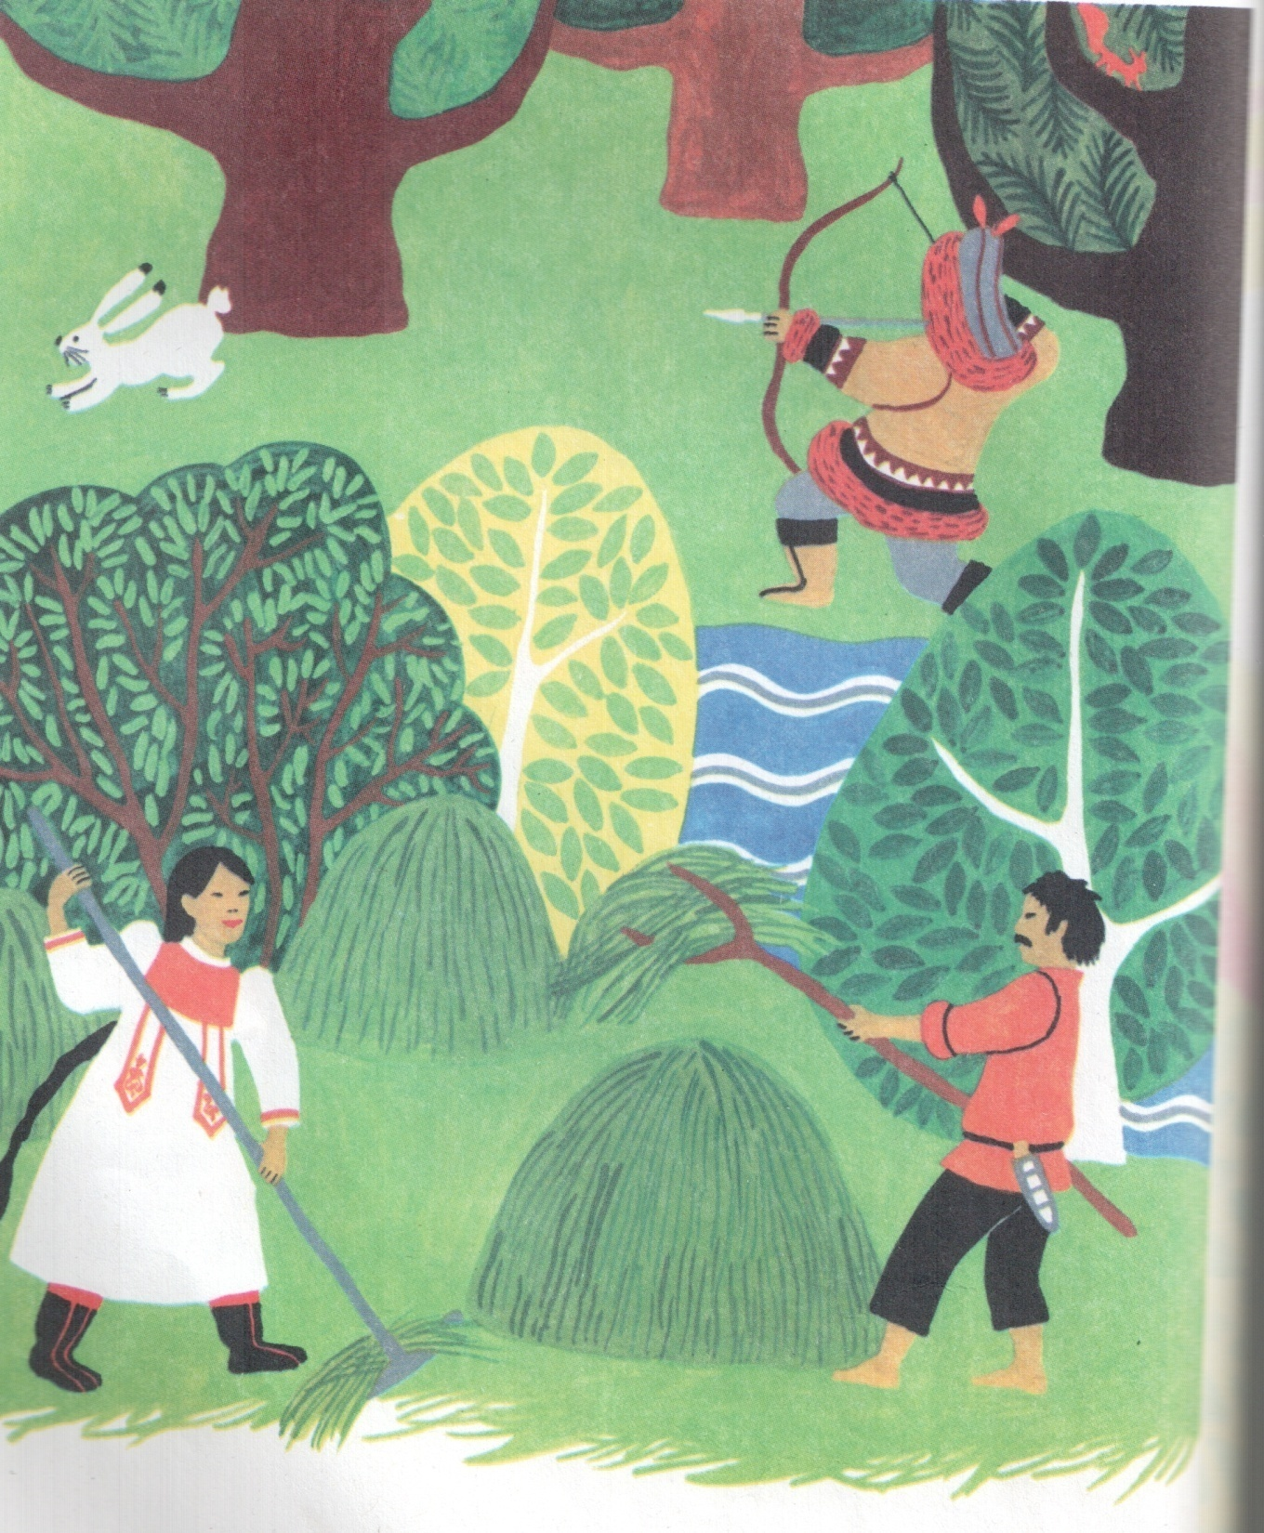
Le tribu Sakha
Dans ce Monde du Milieu on naissait trois tribus, s’epanouissait quatre tribus – ouraankhaï – sakha.

Slide 15
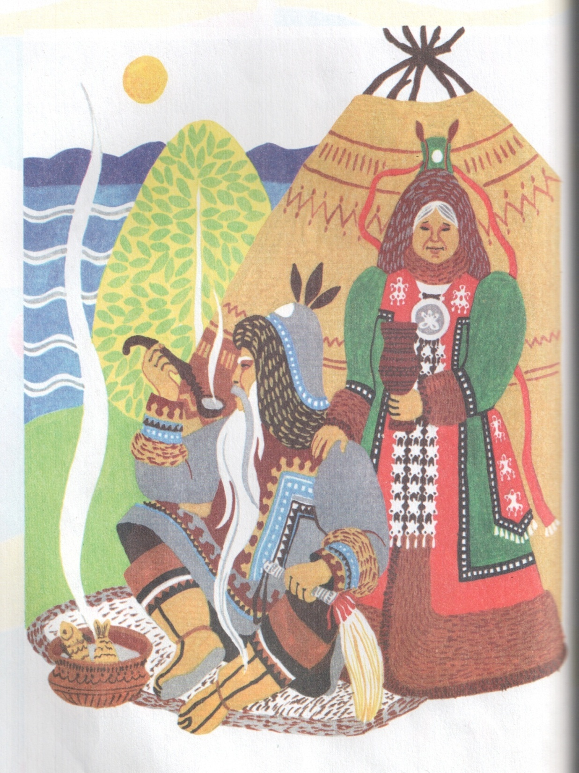
Sakha Saaryn Toïon, Sabyïa Baaï Khotoune
Sakha Saaryn Toïon, était un aïeul du peuple aïyy Sakha, Sabyïa Baaï Khotoune était sa femme. Ils habitaient Saïdalyky Ebé.

Slide 16
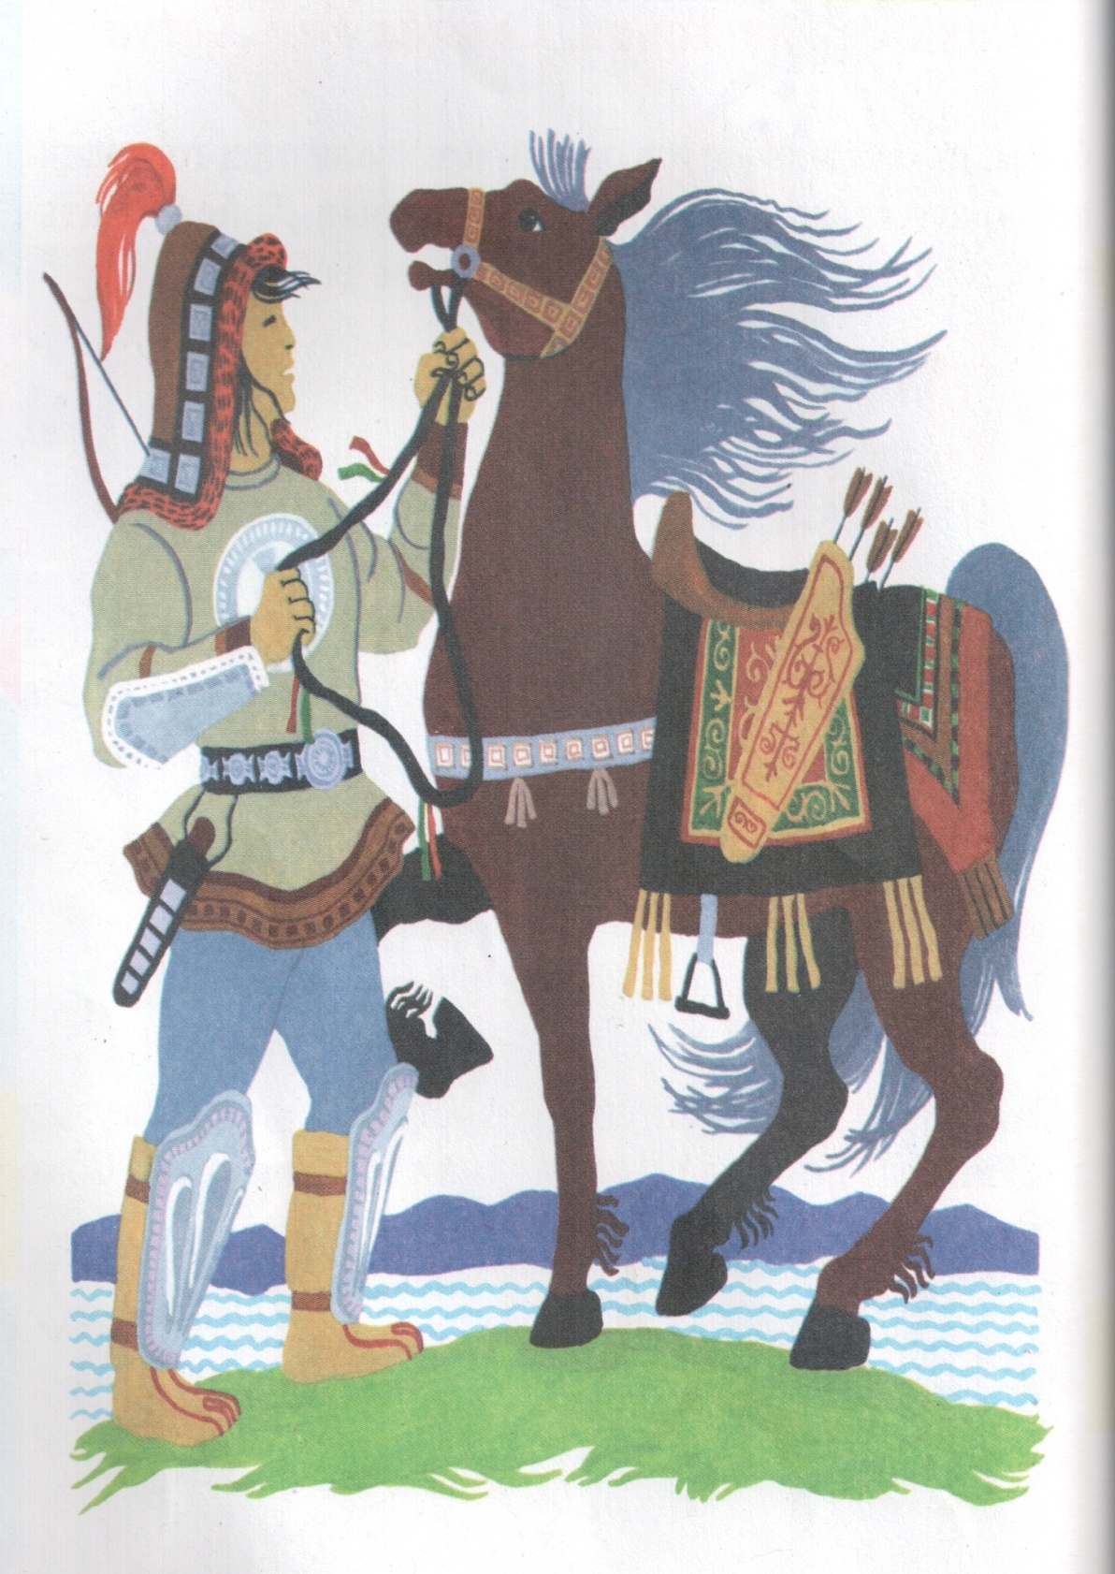
Kun Diribiné
Sakha Saaryn Toïon, Sabyïa Baaï Khotoune avaient un fils, qui s’appelait Kun Diribiné. Il était preux. Il avait un cheval gris hérculèen qui s’appelait Kené Keguetcheur.

Slide 17
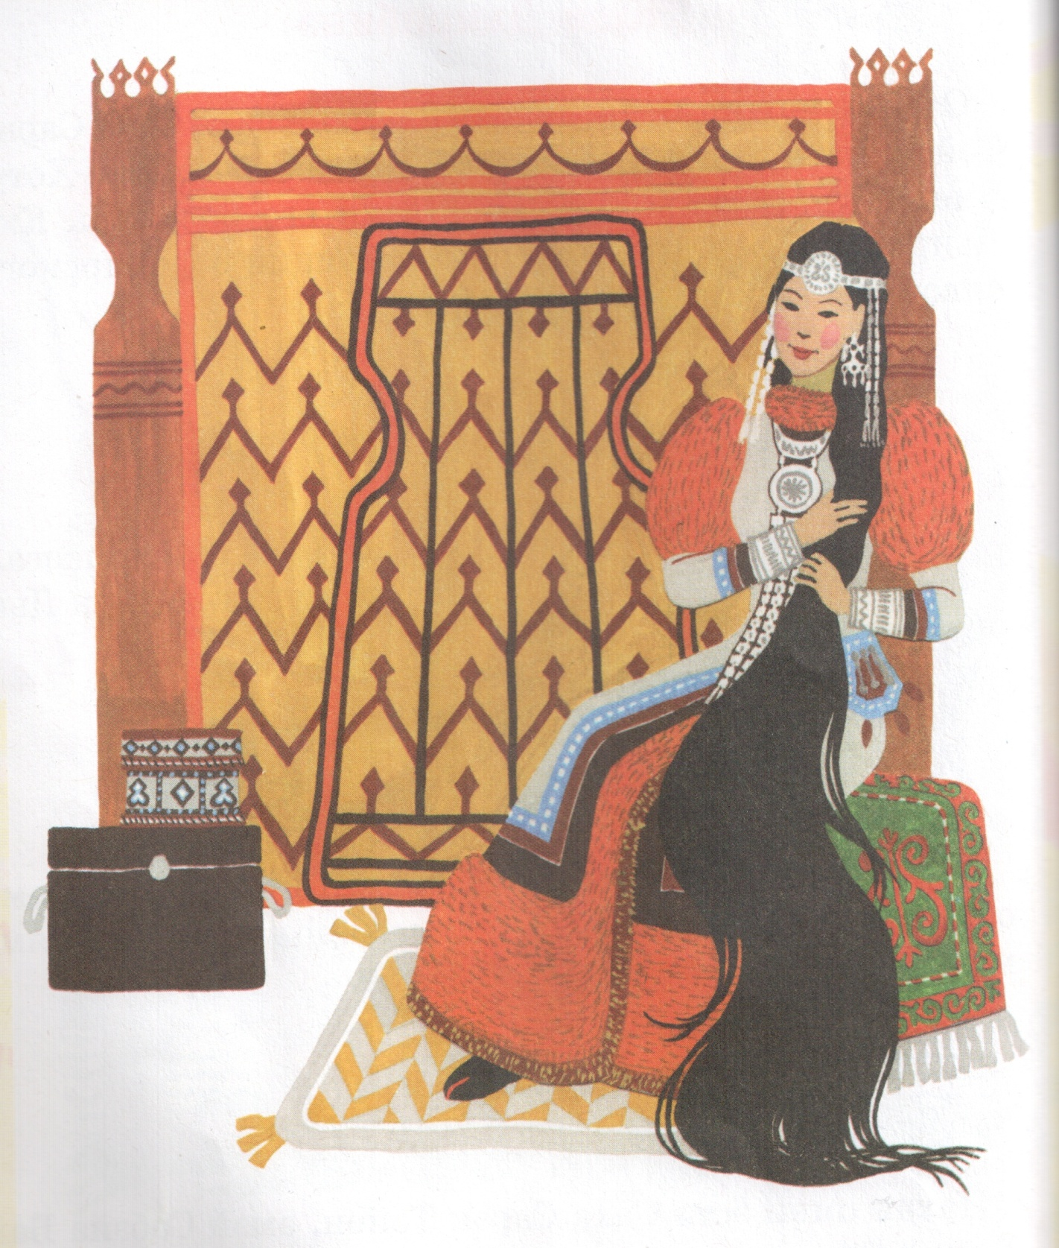
Touïaaryma Kouo
Touïaaryma Kouo était une soeur de Kun Diribiné. Elle avait une belle figure, des cheveux très longs. Touïaaryma Kouo une jeune fille de la beauté merveilleuse, de la bonté sans précédante.

Slide 18
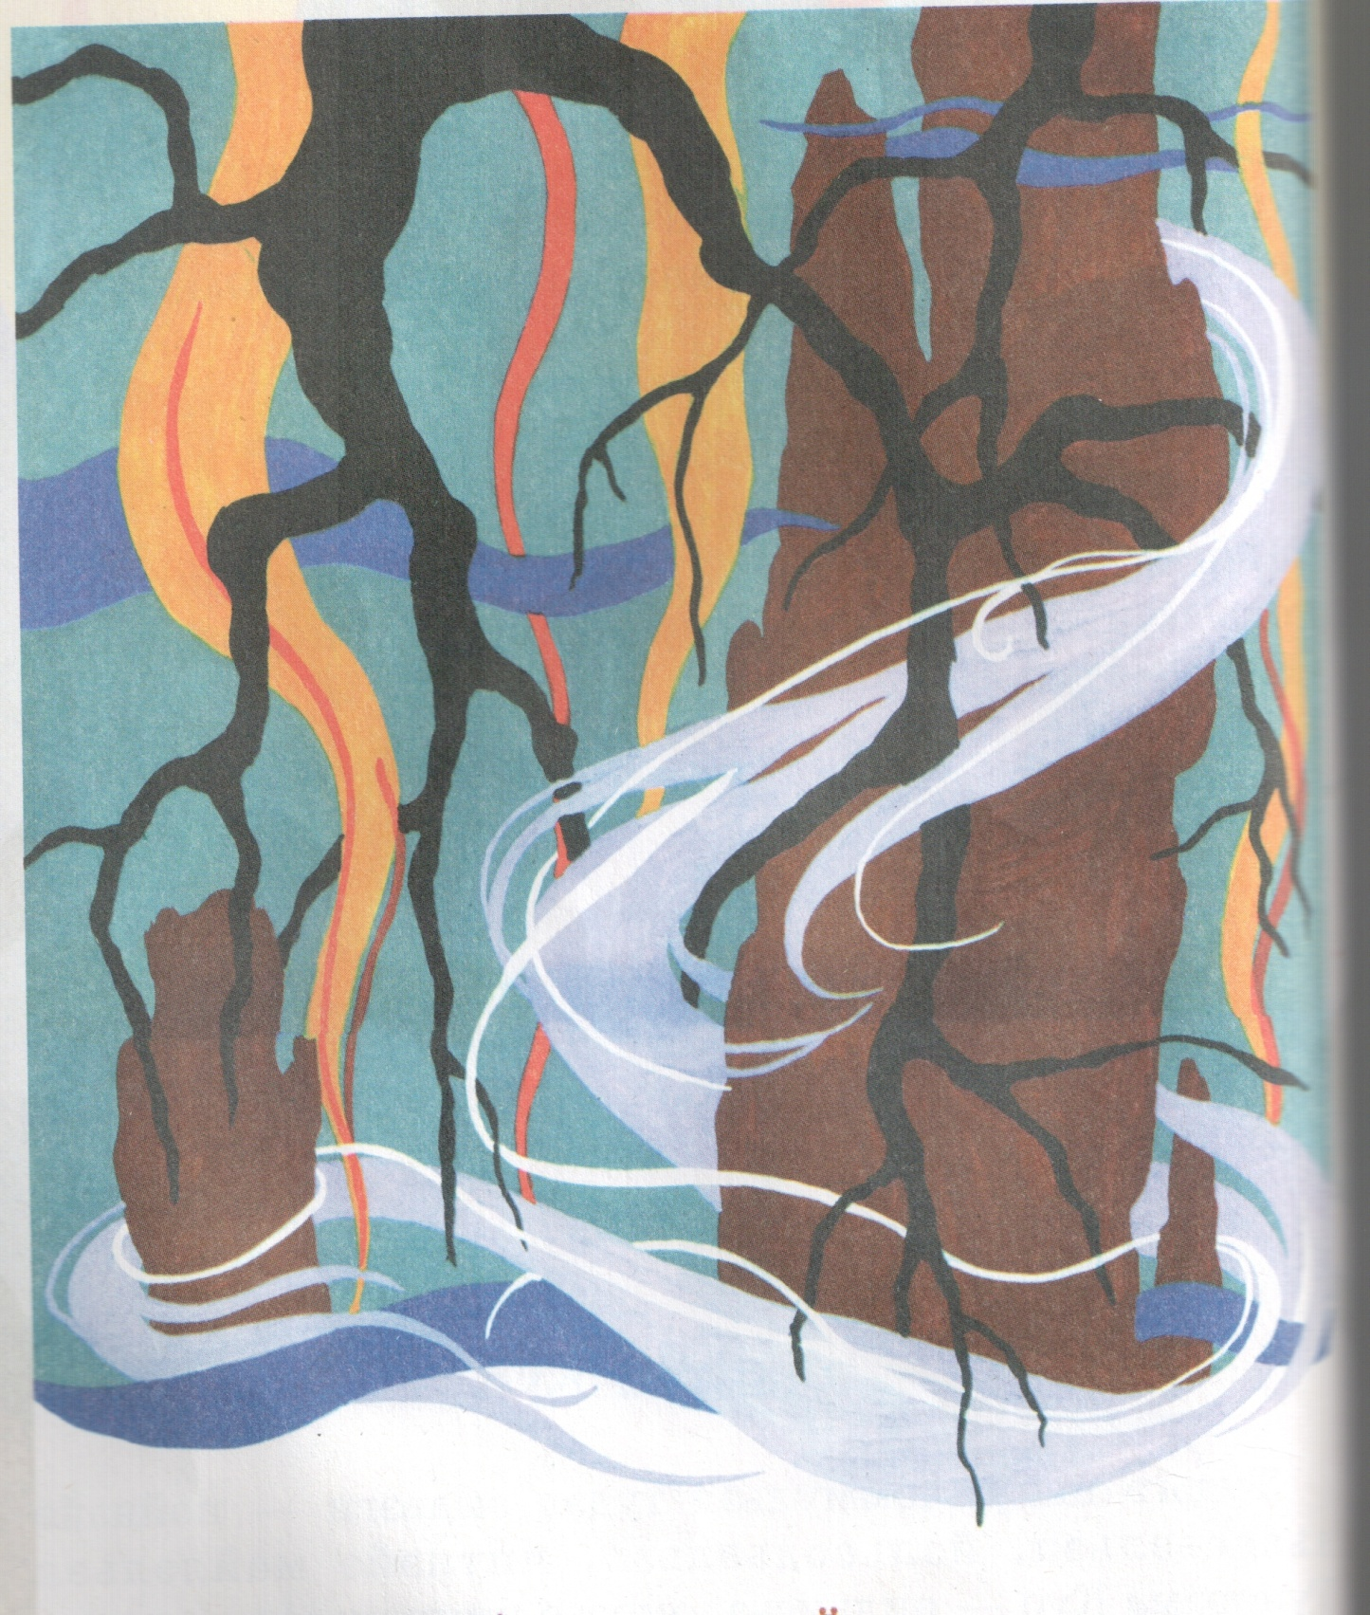
Le Monde Inférieur est peuplé de createures monstrueses, les abaasy, personnifiant le mal. Les abaasy sont les ennemis éternels du Monde du Milieu.
Le Monde Inférieur

Slide 19
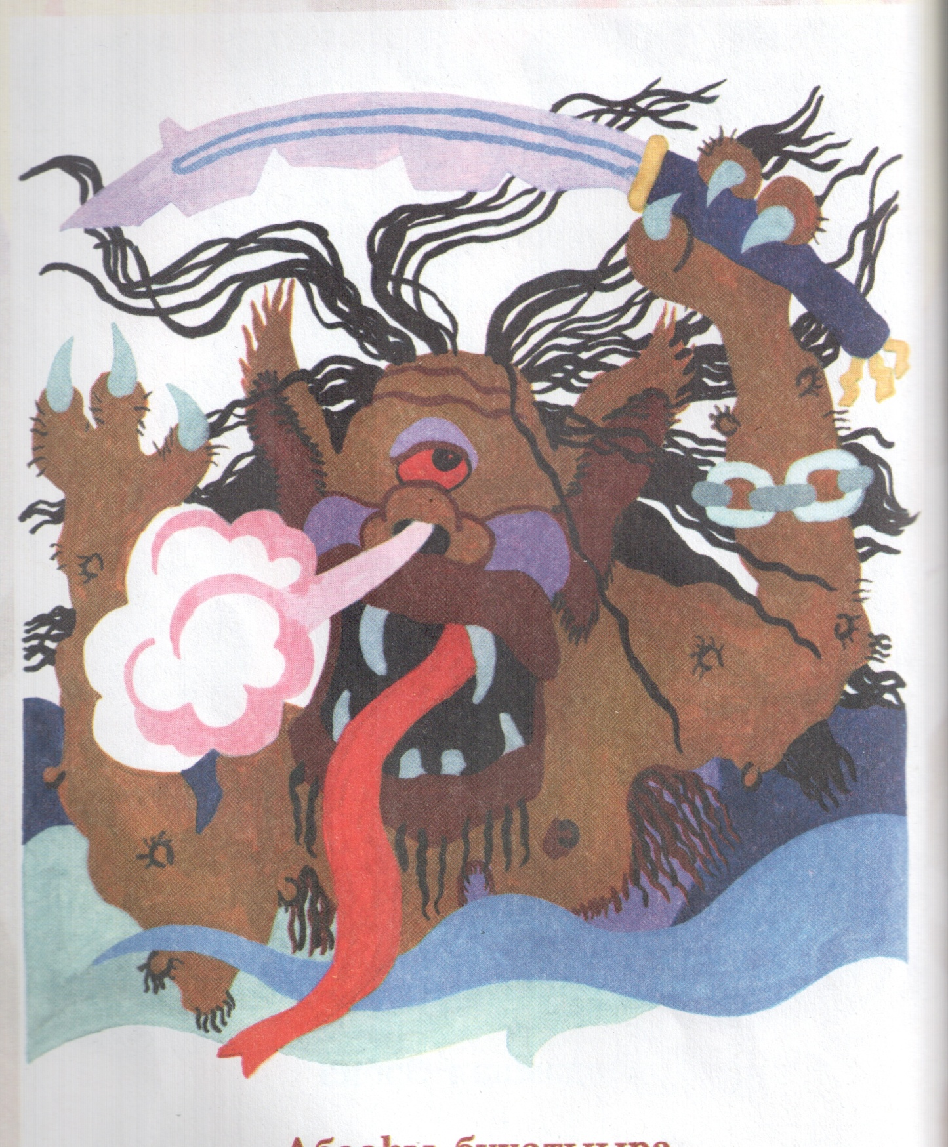
Le preux de l’abaasy Oite Ouhoutaaky
Au lieu des yeux Oite Ouhoutaaky avait un oiel au milieu du visage, une gueule sans fond, des dents écartées, un nez long qui avait seulement un naseau.

Slide 20
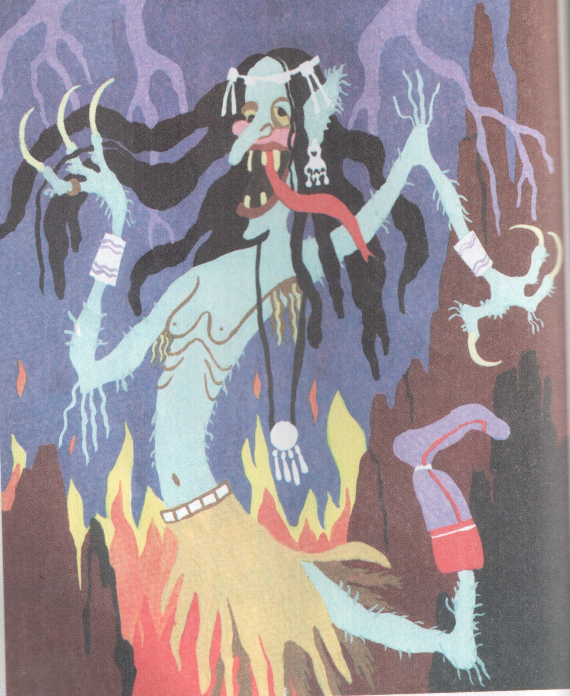
Une fille abaasy Kyskyïdaan Kouo
Kyskyïdaan Kouo était la soeur de l’abaasy Oite Ouhoutaaky. Elle avait une queue de la fumée, un pan usé en guenilles, des ongles carnassiers.

Slide 21
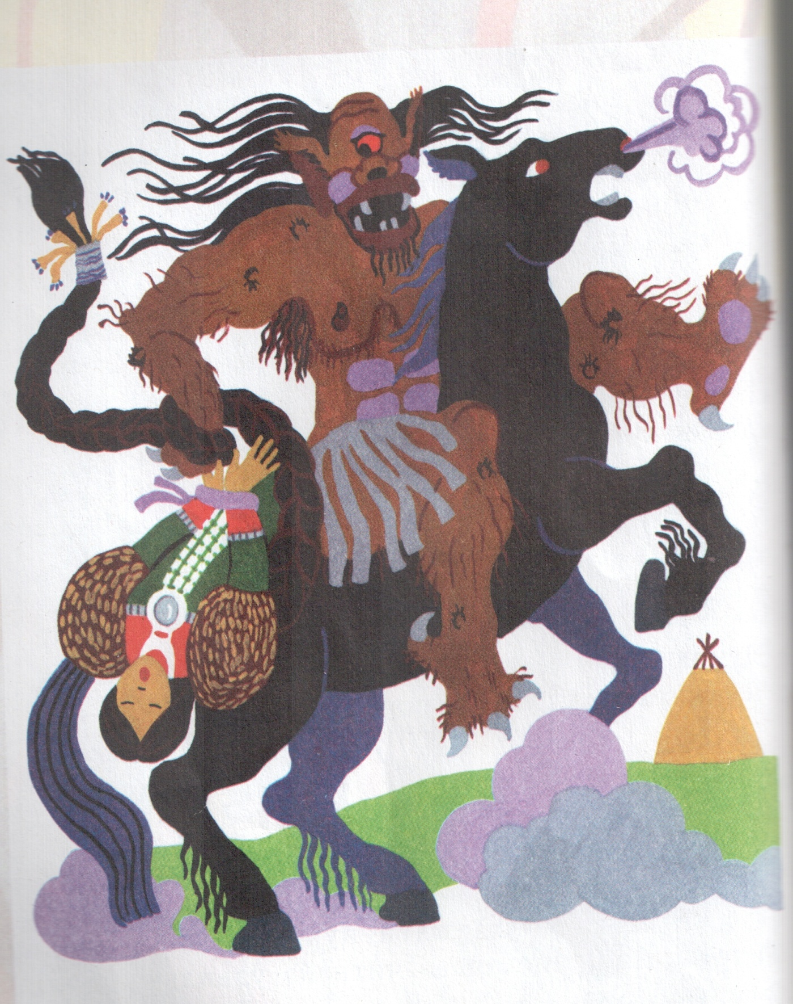
Le preux abaasy enlève Touïaaryma Kouo
Une flamme renversée de la gueule ignoble le preux abaasy Oite Ouhoutaaky empoignait Touïaaryma Kouo. Il l’a jetée en travers de son cheval et en un clin d’oeil il avait disparu dans le Monde Inférieur.

Slide 22
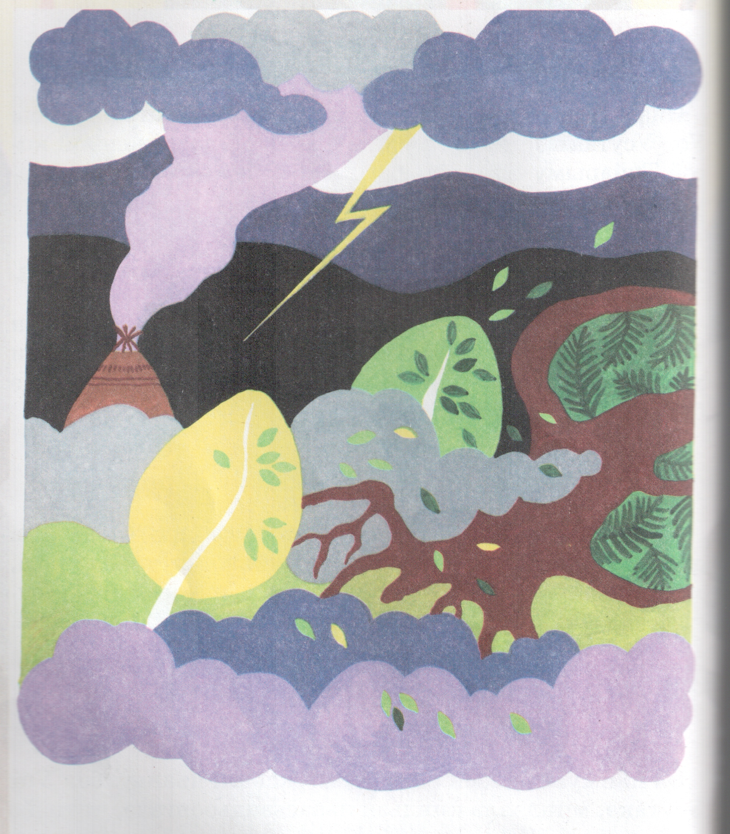
Une tempête
A ce moment le tourbillon mortel se mettait à tourner. Le brouillard commençait à bouillir une nappe blanche aux ténèbres profondes. Neuf trombes de malheurs faisaient tourbillonner.

Slide 23
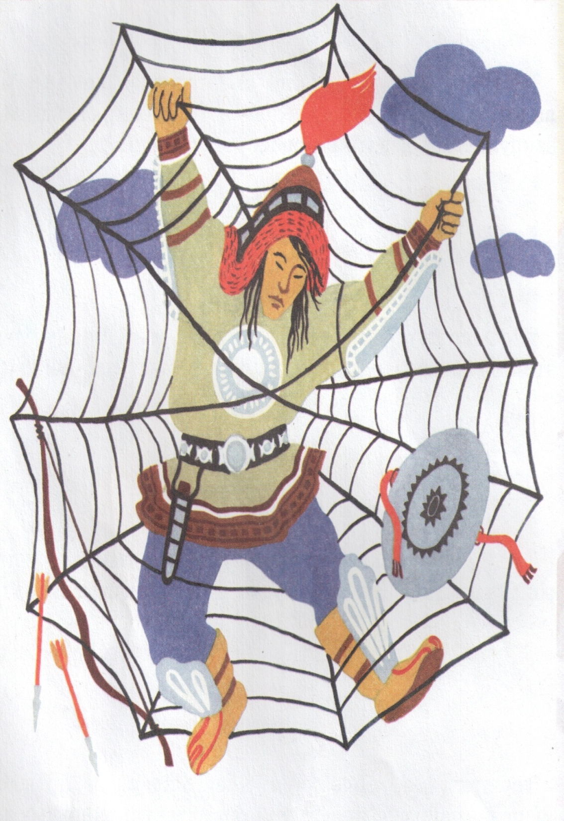
La poursuite
Pour sauver Touïaaryma Kouo son frère aimé Kun Diribiné se lançait à la poursuite du preux abaasy. Mais il se laissait prendre au filet adroitement tendu du fils abaasy. Les manigeances de sortilèges se sont trouvées plus fortes.

Slide 24
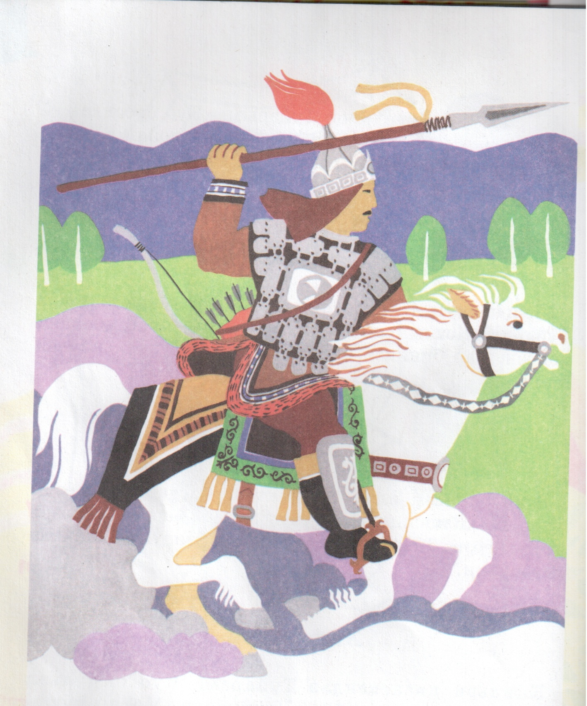
Urun Ouolan
Un jeune homme preux glorieux Urun Ouolan se dépèche pour aider Touïaaryma Kouo au cheval blanc papilionacée, qui vole au dessus de l’haie de trois grandes perches.

Slide 25
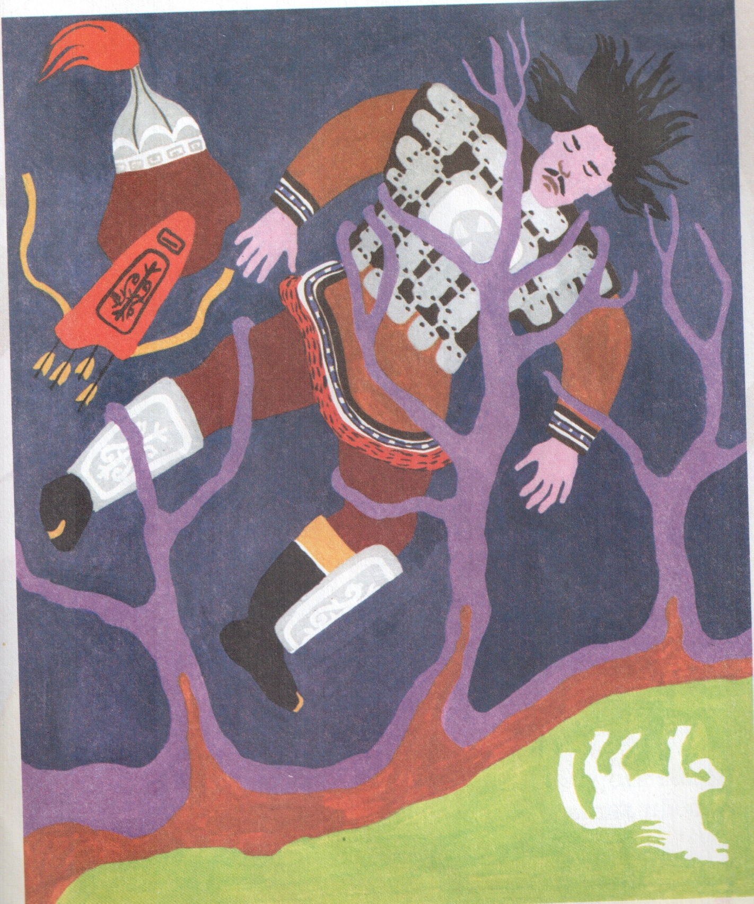
La mort d’ Urun Ouolan
Urun Ouolan n’a pas reussi de delivrer Touïaaryma Kouo. Il est perdu au monde souterrain. Son os mince est detruit n’ayant pas supporté les sortilèges.

Slide 26
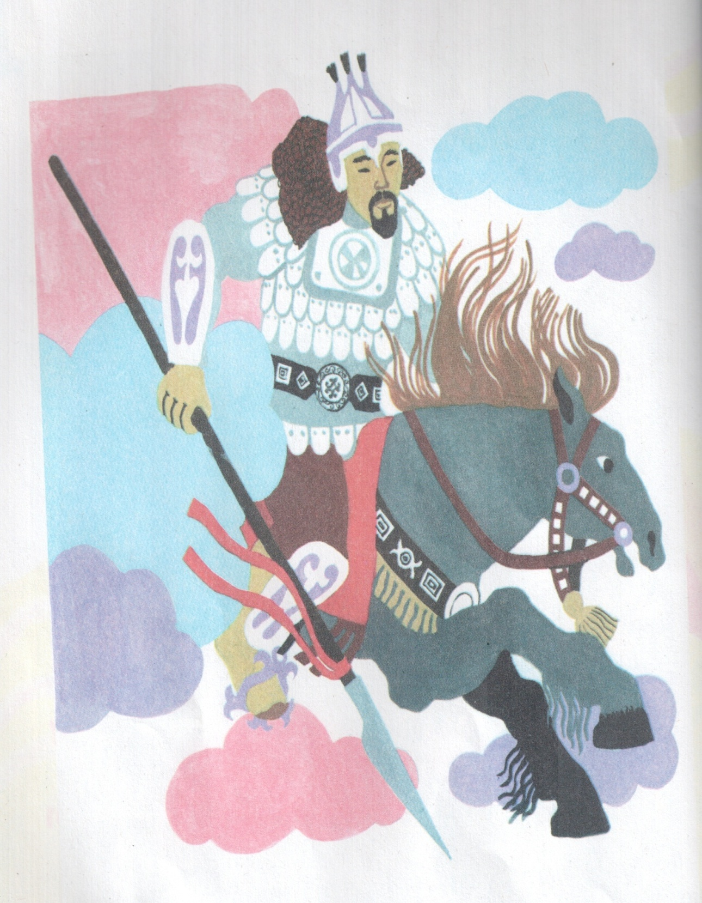
Niourgoun Bootour
Pour défendre le tribu aïyy ouraankhaï – sakha et le Monde du Milieu du Monde Superieur Urun Aar Toïon fait descendre le preux – géant Niourgoun Bootour l’Intrépide. Maintenant il doit delivrer Touïaaryma Kouo du malheur.

Slide 27
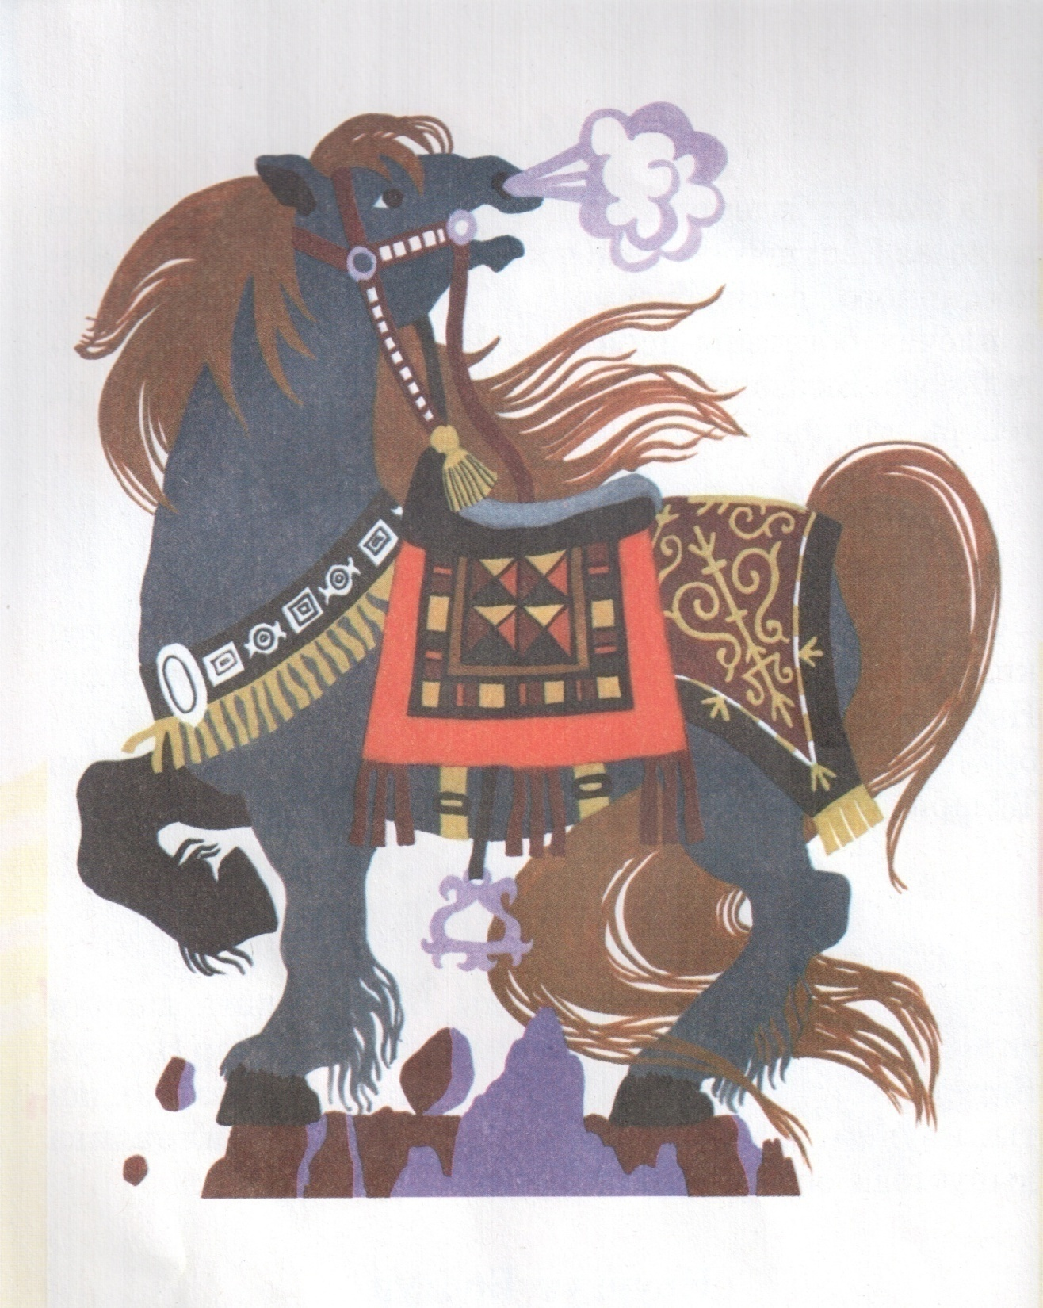
Le cheval épique
Le cheval moreau épique a henni et il a galopé d’une manière brusque. Il a survolé comme une flèche chanteuse aux trois grands mondes.

Slide 28
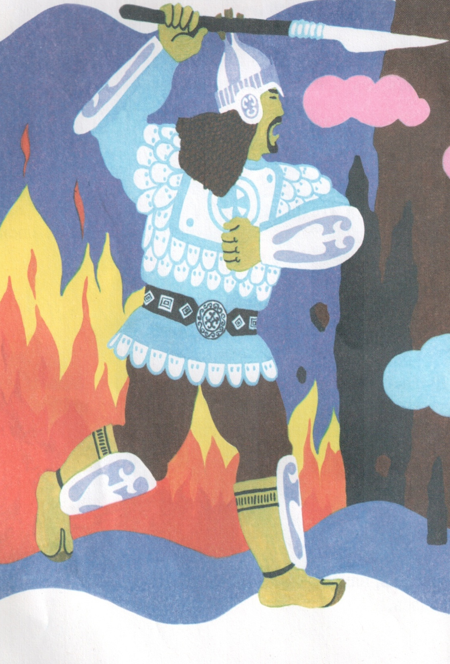
Niourgoun Bootour se precipite dans le Monde Inférieur.
En un clin d’oeil le cheval moreau épique amène Niourgoun Bootour l’Intrépide dans le Monde Inférieur sombre.

Slide 29
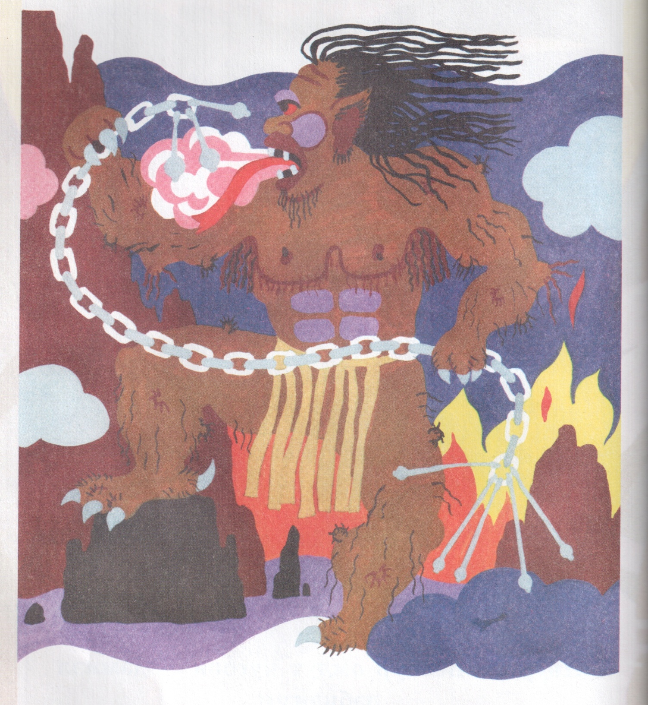
Le combat
Le défendeur du tribu aïyy Niourgoun Bootour l’Intrépide et le meneur du race abaasy Oite Ouhoutaaky se sont rencontrés au combat mortel.

Slide 30
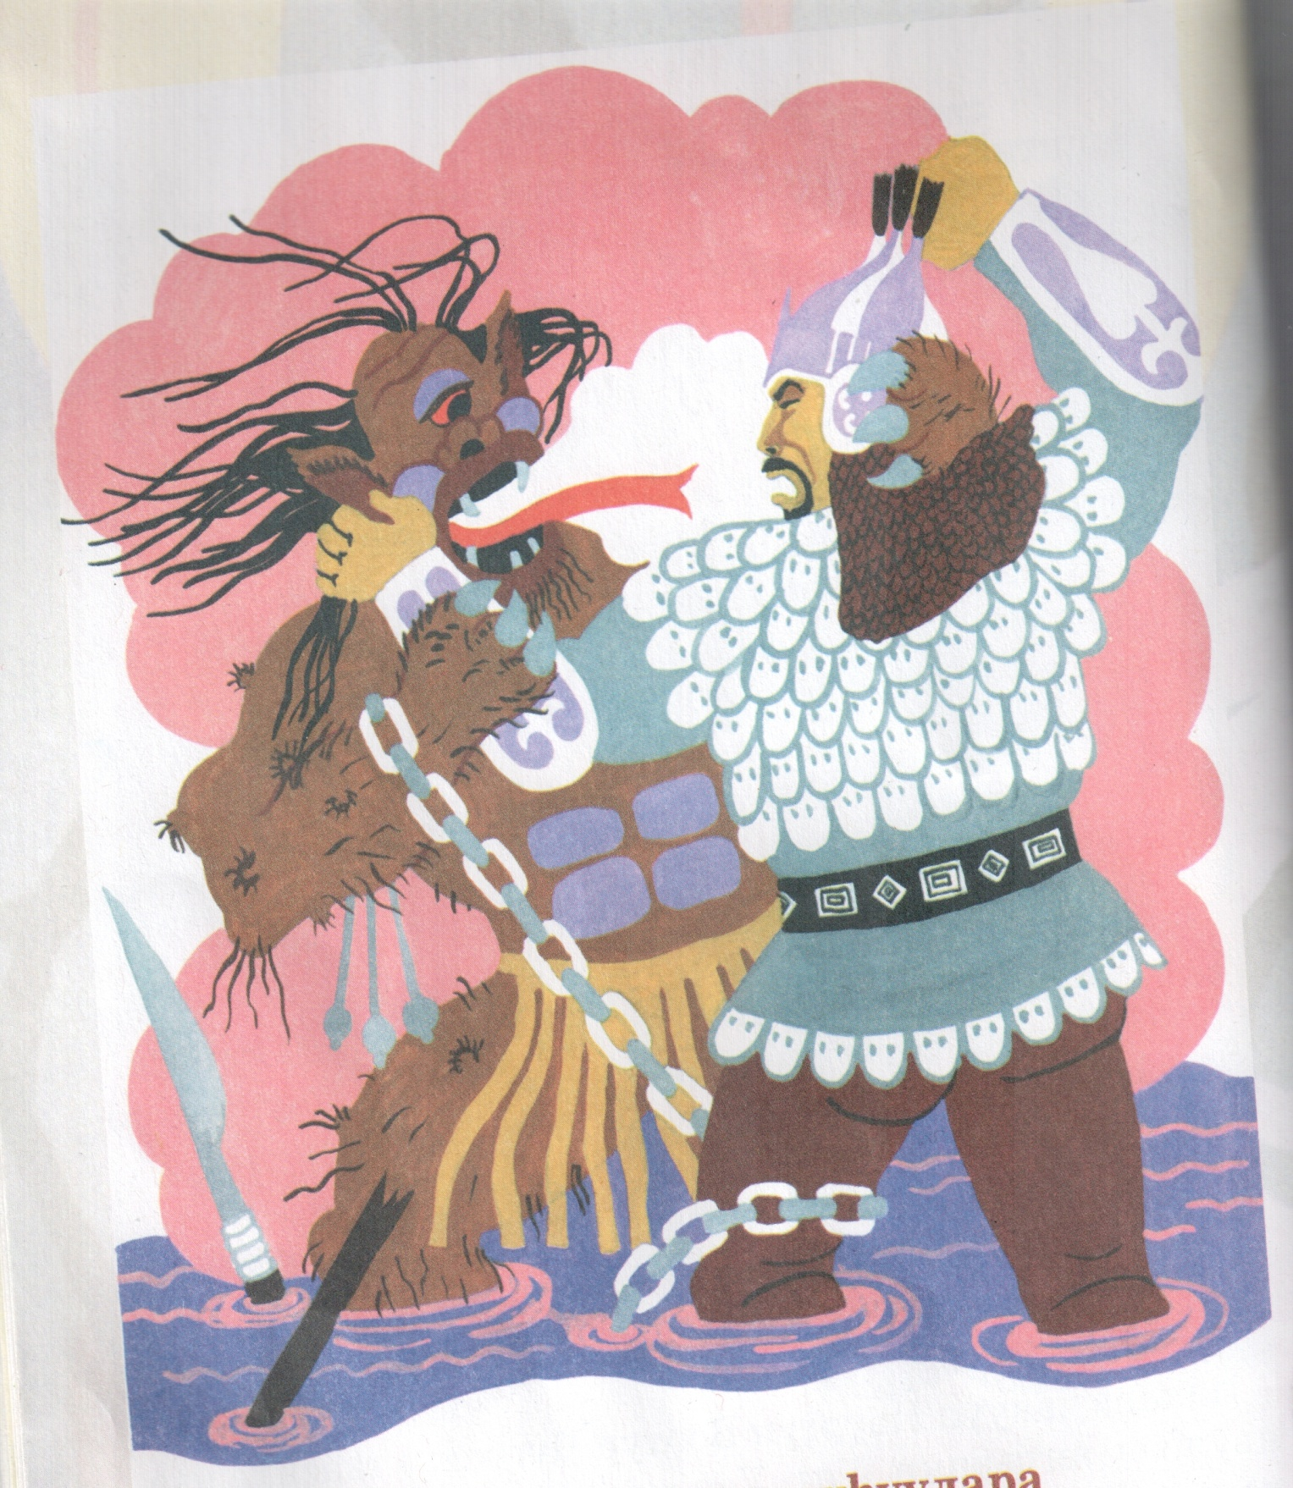
Un combat furieux
Les preux géants des mondes ennemis implacables se luttent par la lutte mortelle, en pietinant sur le sol gelé jusqu’aux genoux ayant le transformé dans la boue.

Slide 31
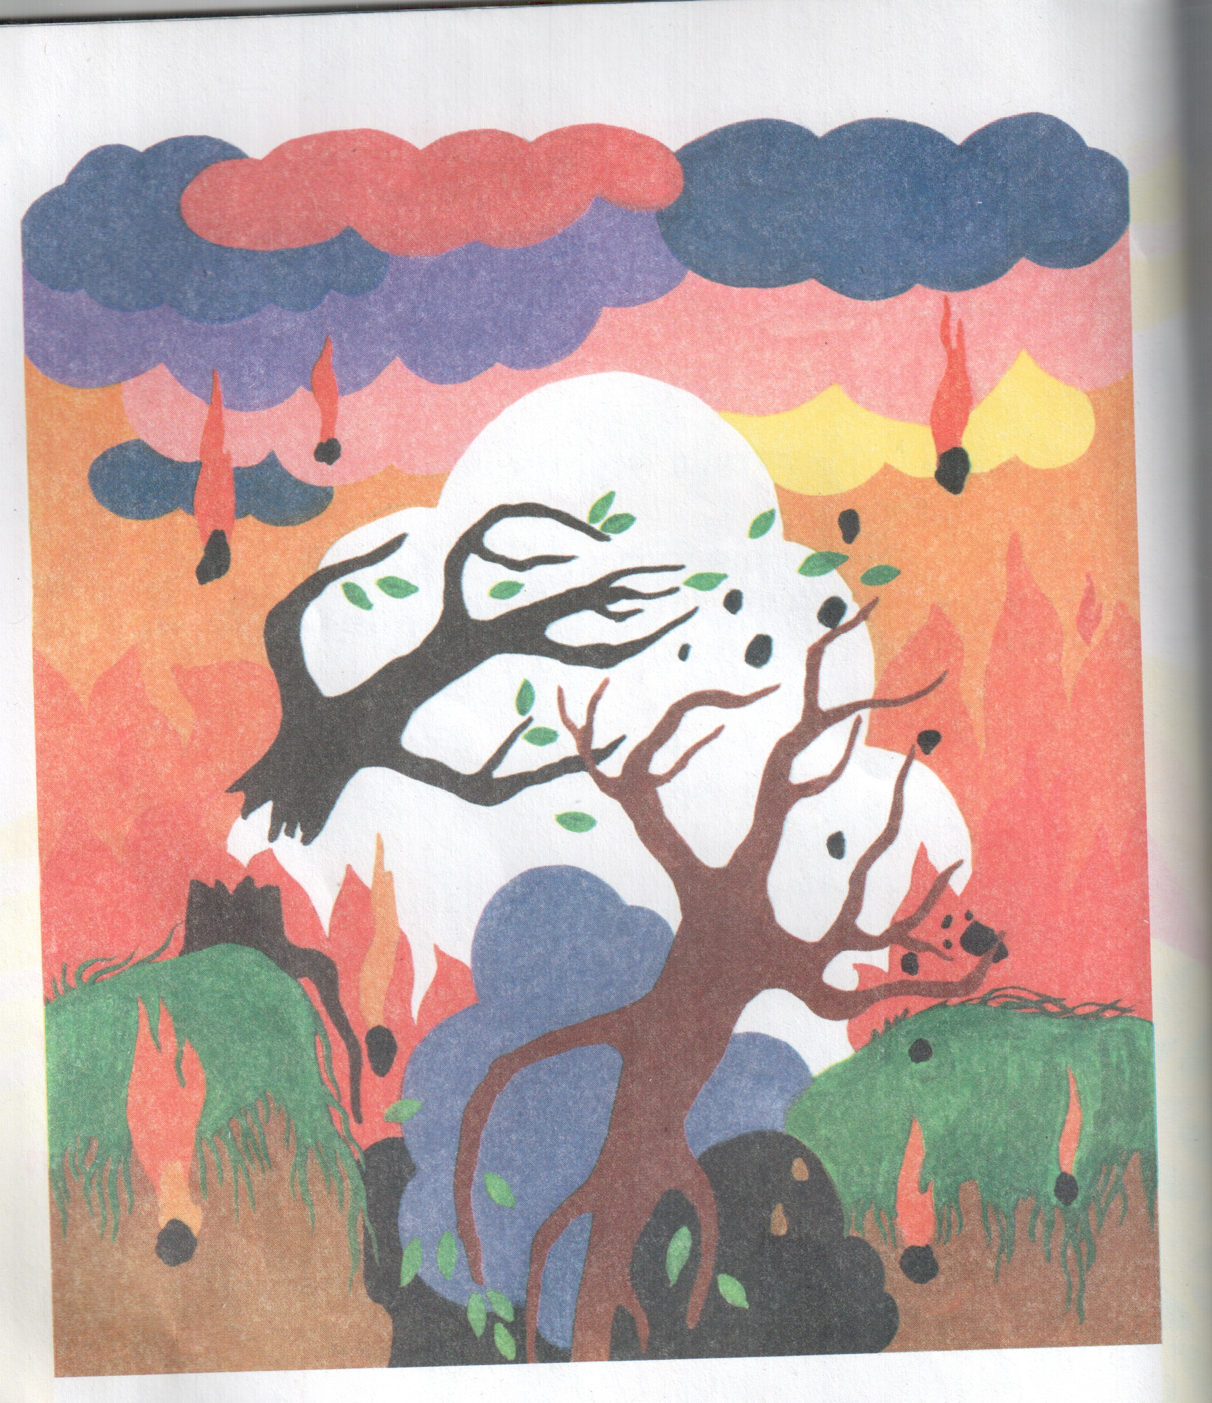
Une grande alarme
Trois grands mondes frissonnaient, craquaient étant sur le pont de detruire. Autour il n’y avait ni herbes, ni arbres. La terre poussait des gémissement sous les talons preux.

Slide 32
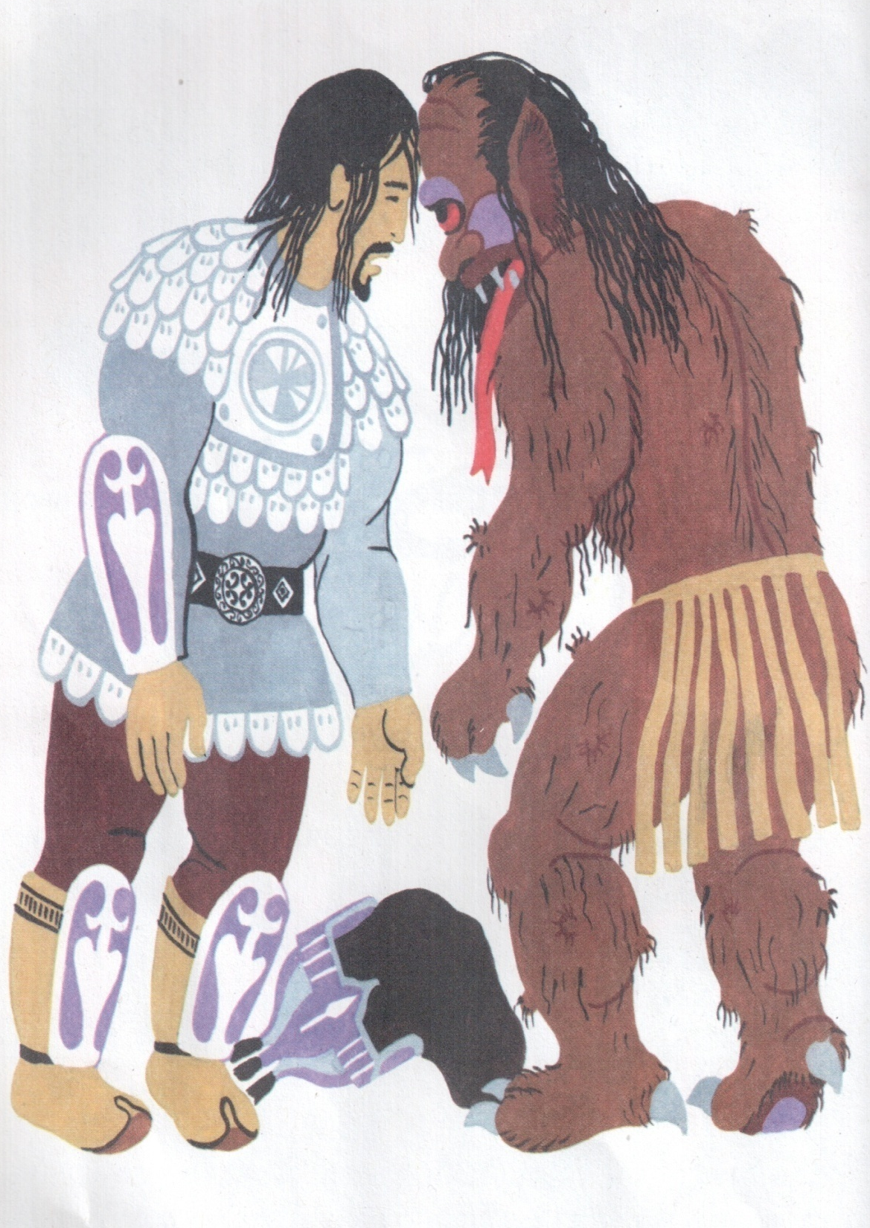
L’opposition des preux
30 jours et 30 nuits ils se luttaient sur un pied d’égalité dans une bagarre sauvage , dans une discorde cruelle. Néanmoins le moment est arrivé, quand leur ardeur se temperait, leur fureur affaiblissait, les forces s’epuisaient. De la lutte mortelle ils sont fatigués et ils ne pouvaient pas continuer plus loin. Ils restaient debout au bout de forces en s’appuyant contre les fronts.

Slide 33
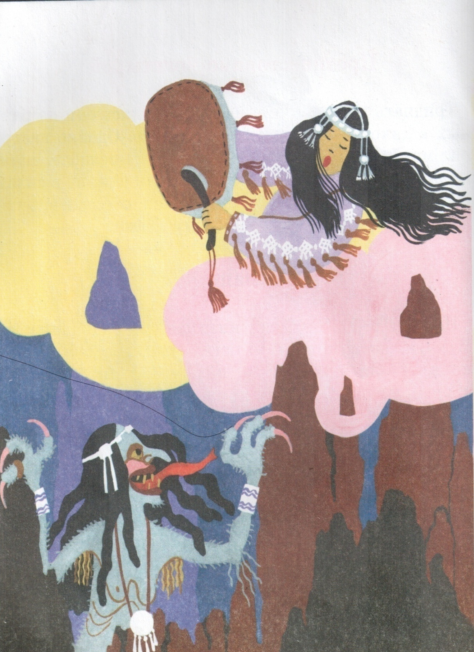
Une prière au secours
Quand c’était au- dessus de leurs forces Niourgoun Bootour l’Intrépide appelait au secours sa soeur ainée Aïyy Oumsour – oudaguanka, mais à son tour Oite Ouhoutaaky appelait ainsi sa soeur cadette qui s’ appelait Kyys Kyskyïdaan.

Slide 34
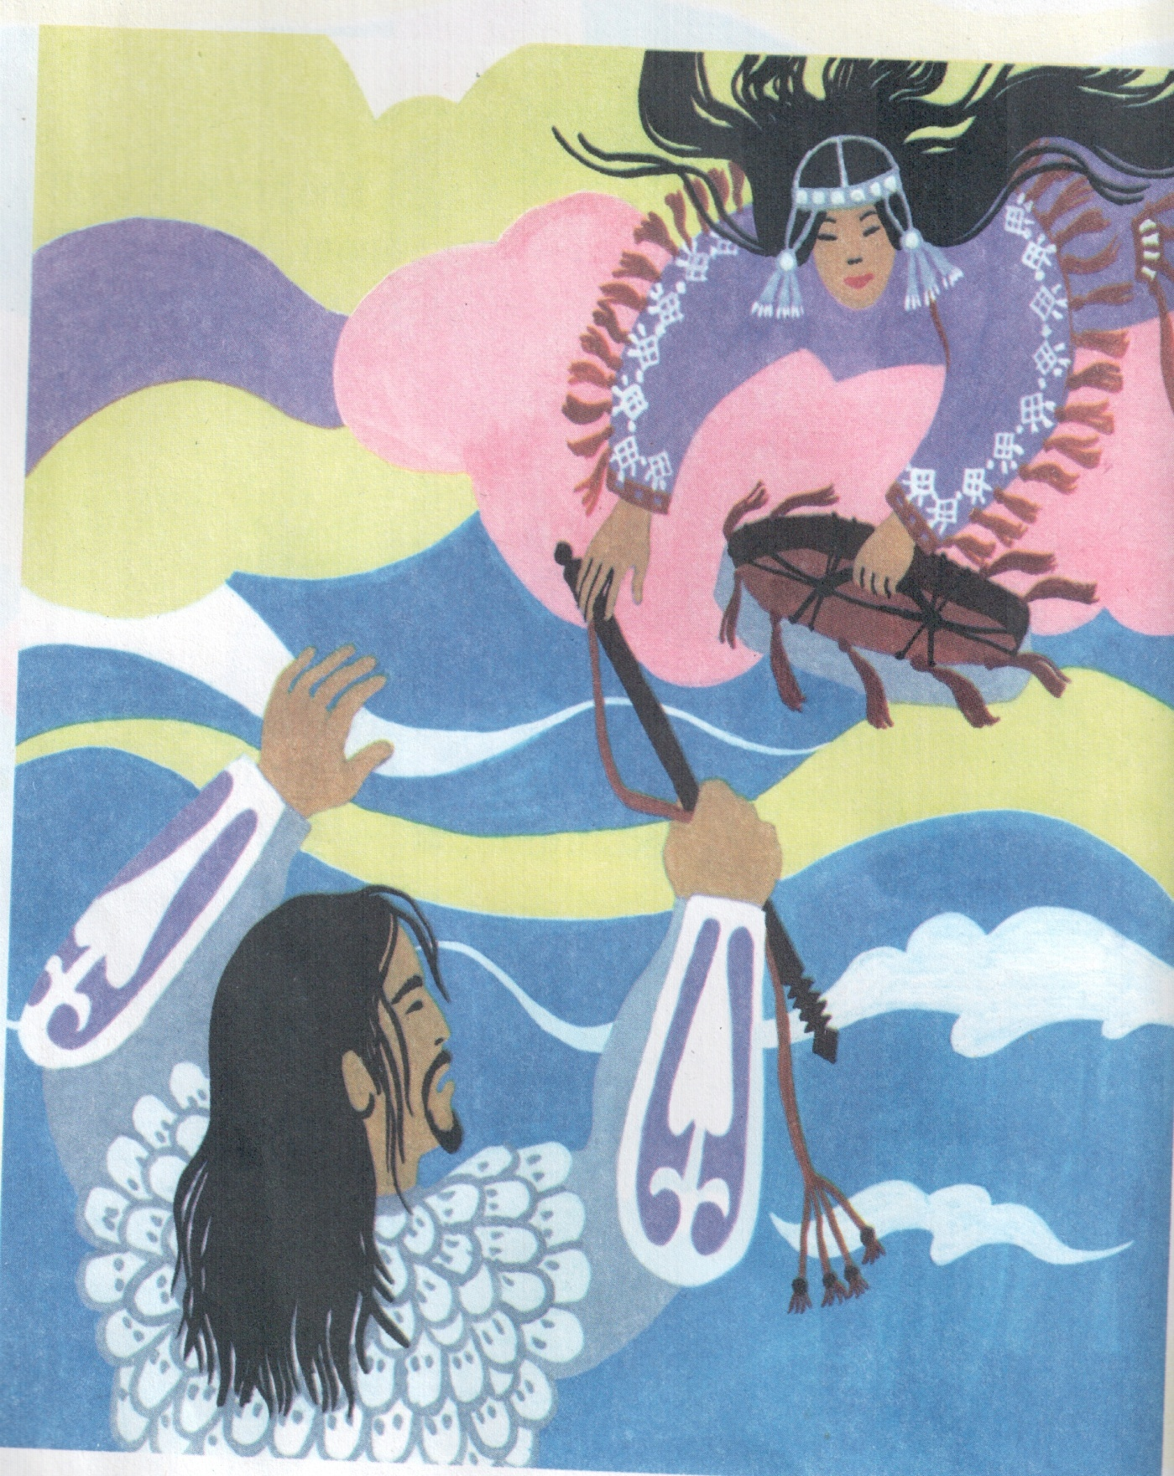
Aïyy Oumsour oudahuanka
Aïyy Oumsour oudahuanka est descendue sur la terre du Monde Superieure pour delivrer son frère du malheur. Elle était une sauveuse de 8 cieux, une protecteuse de 9 cieux. En éclairant le ciel à la frange étincelante de sa toilette, en battant du tambour de basque elle a tendu une cravache magique à Niourgoun Bootour ayant chanté et en disant les mots sortilège: “DOM! DOM!”

Slide 35
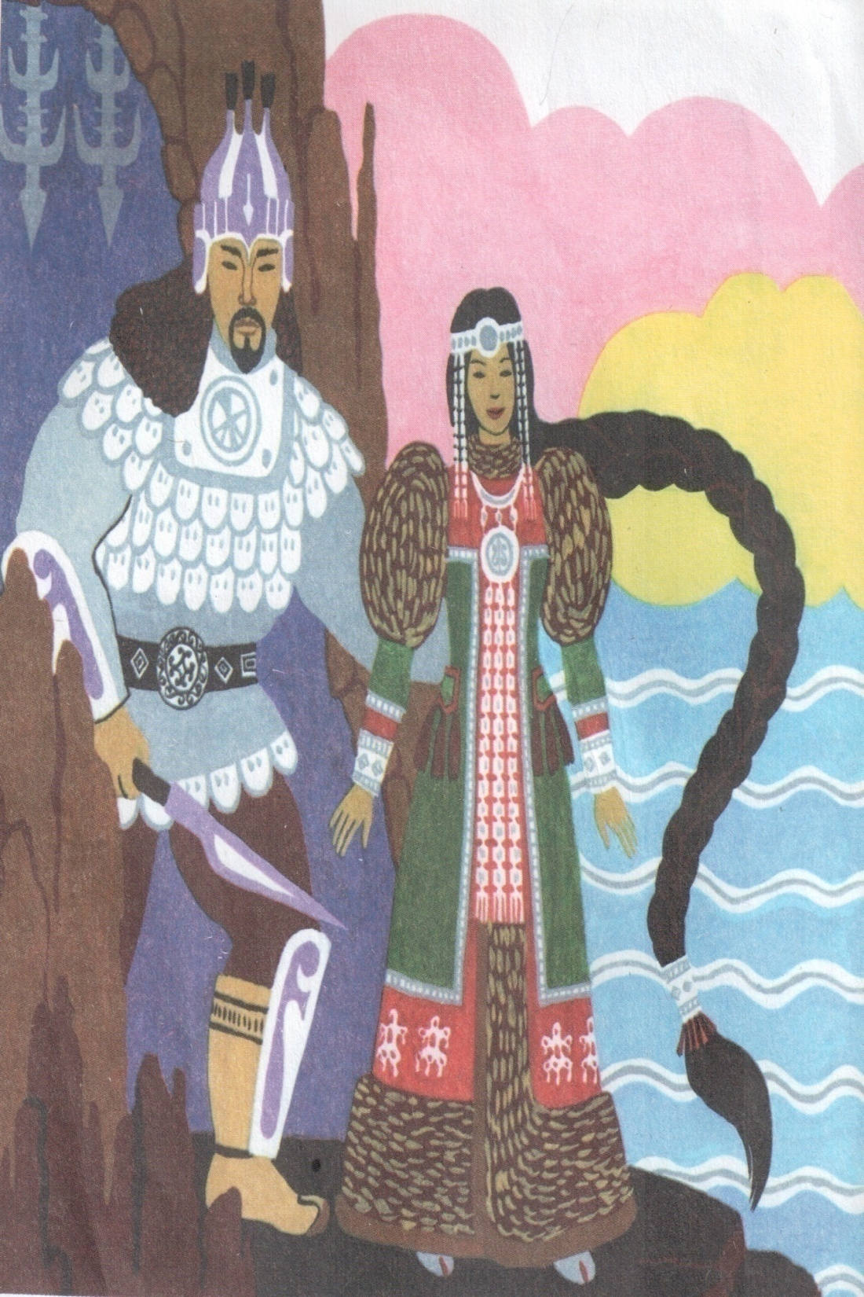
La victoire
Ayant pris une cravache magique Niourgoun Bootour portait les coups écrasants au fils abaasy Oite Ouhoutaaky.
Il a aspergé de l’eau vive le frère Urun Ouolan. Urun Ouolan vivifiait. Niourgoun Bootour l’Intrépide a delivré Touïaaryma Kouo avec 39 preux aïyys des ténèbres souterrainnes.

Slide 36
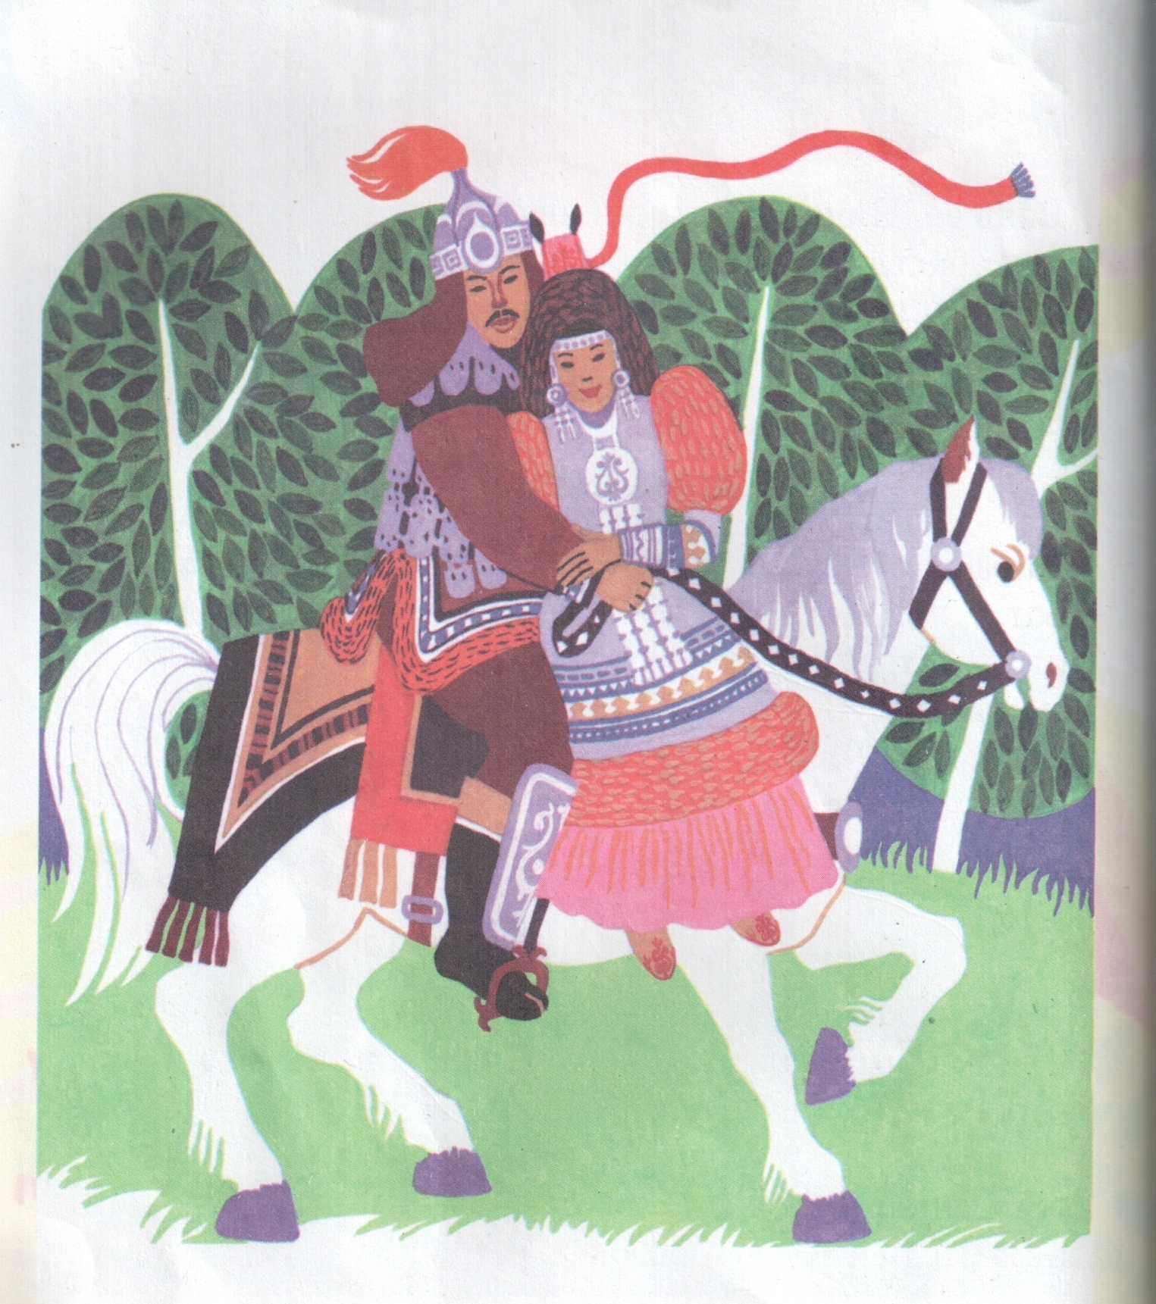
La retour
Un jeune homme preux glorieux Urun Ouolan est rentré avec sa fiancée Touïaaryma Kouo au sein béni de sa terre sur un cheval blanc papilionacée.

Slide 37
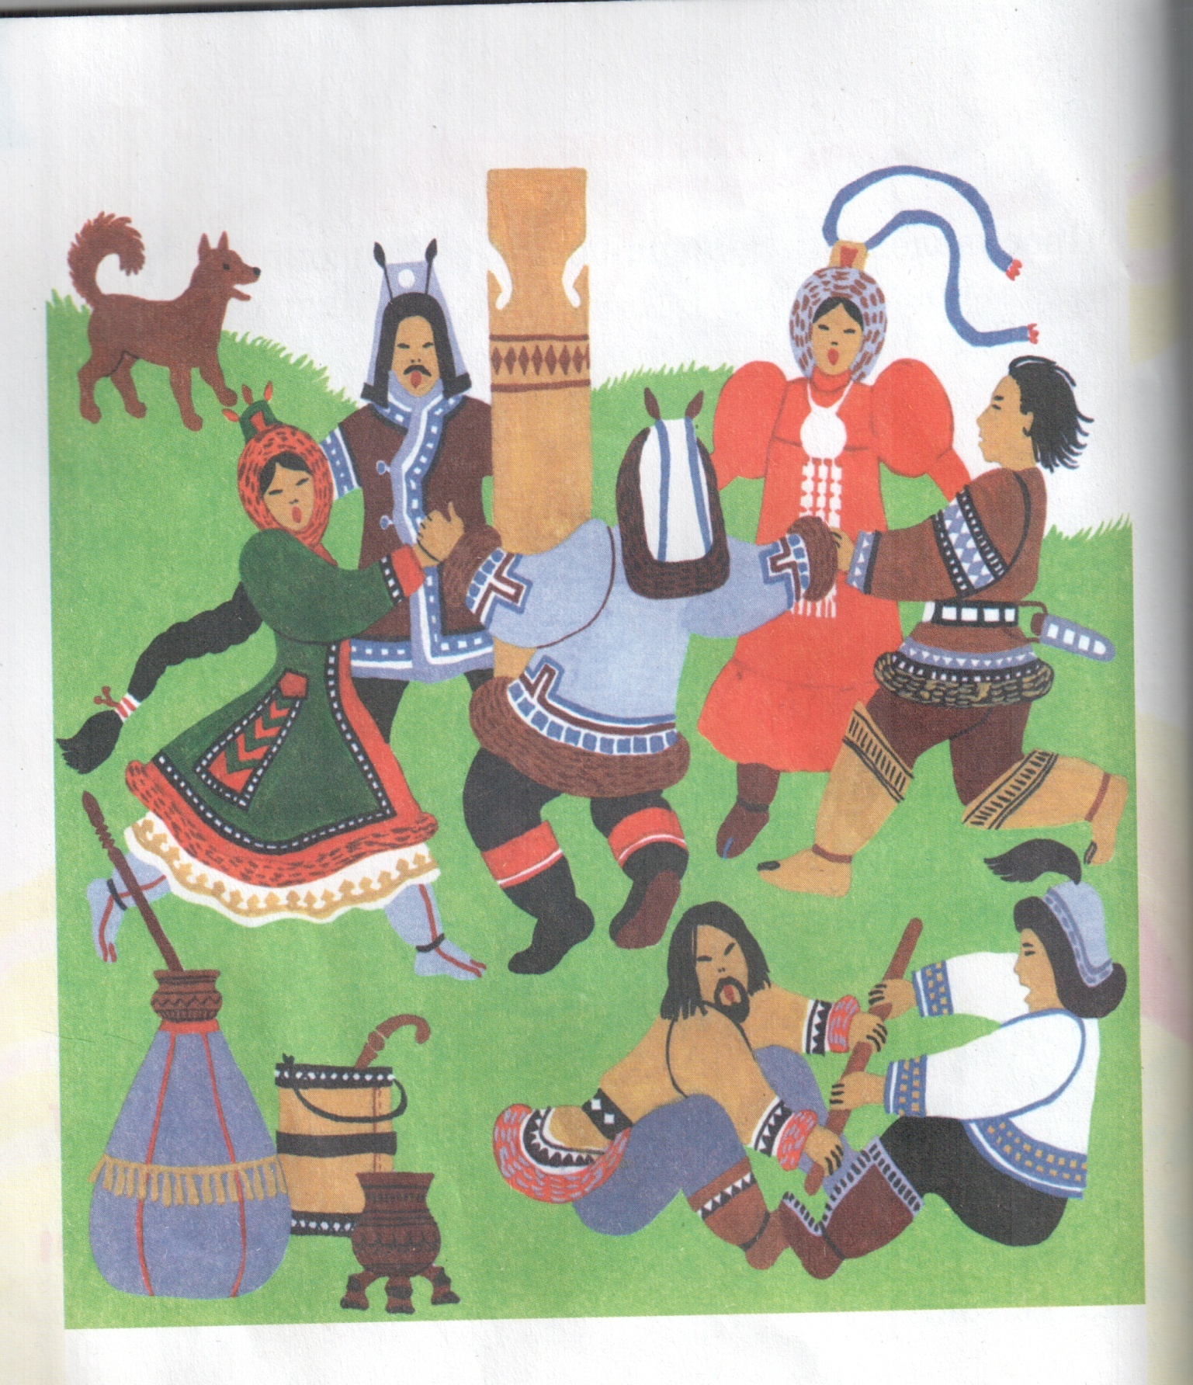
Un festin de noce
On dit que le festin de noce continuait 9 jours et 9 nuits.
Une abondance inépuisable et une félicité ont établi dans notre terre.
La joie de trois tribus sakha était grande.
On éditait et on prescrivait à ce festin de se multiplier la postérité du tribu ouraankhaï-sakha.
Ourouï-Touskoul! Ourouï – Aïkhal!
Gloire! Gloire! Gloire!

Slide 38
La litterature utillisée:
Чехордуна Е.П. «Олонхо дойдута» Якутск: Бичик, 2006г.;
A travers la Yakoutie . Сост. С.Ф. Габышева, Л.Я. Босикова, С.Е. Нафанаилова; - Якутск: Бичик, 2002г.;
«Кэскил» №53 от 4 июля 2008г.

